Slide 1
让AI打架，人当裁判
—— From Copilots to Colleagues, but Humans Still Judge
汇报人：姚政见
2026-5-29
Notes:
让AI打架，人当裁判 —— From Copilots to Colleagues, but Humans Still Judge
本学期大家能感受到，AI或是AI工具发展之迅猛，CC CodeX帮助我们工作提速了不少。
AI 取代程序员应该只是时间问题，但这一定是有一个过程的，我们要做的就是更好的使用AI工具以延长职业生涯寿命
核心目的是：分享使用AI的一个原则“”，更好的发挥AI的能力

Slide 2
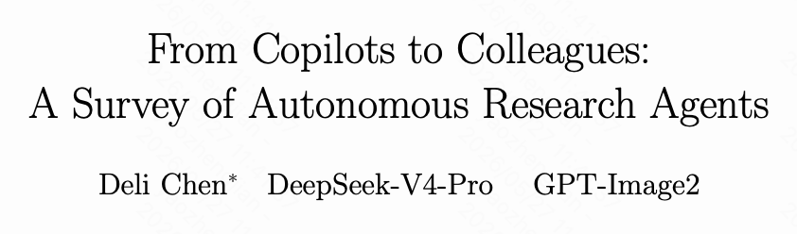
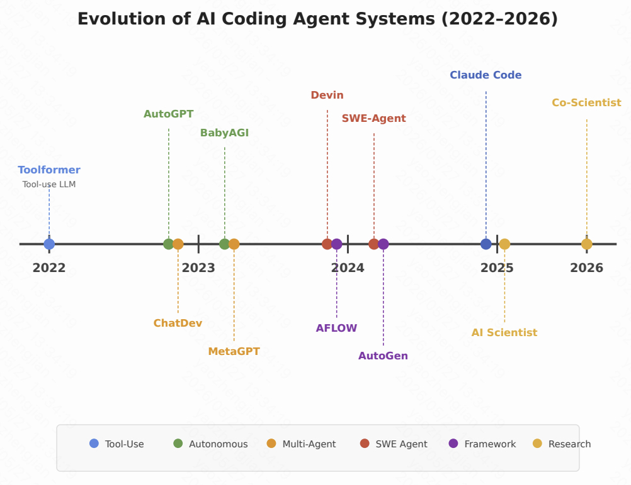
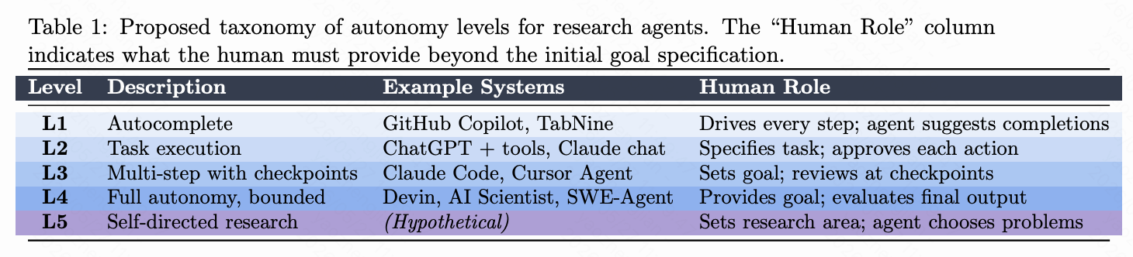
AutoResearch 最近进展
DeepSeek陈德里开发自动研究Skill，写一篇论文人类只动脑2小时
The blog is 1% me, 99% the agent
迭代 6 轮，耗时 6 天
108轮 agent 调用，64.8W Token
46页， 103参考文献，7图4表
文章提出了5级的AI系统演进
—— 人类的角色，从'执行者'变成了'发起者'。
阻碍 L5 的不是模型不够强，是缺乏可靠的 “研究品味” 和持久知识
Notes:
我们从一个新闻讲起
本周三（5月27）三大会上发布一篇报道
DeepSeek 研究员 陈德里
用的他自己的skill DeliAutoResearch，DeepSeek-V4-Pro研究和写作，GPT-Image2画图，完成了一篇AI agent的综述文章
论文共迭代6次，总耗时6天，进行了约108轮Agent调用，消耗64.8万token，写了2234行LaTeX代码。
103个参考文献，全部已验证。论文现为46页（538KB），含7个图表+4个表格。
如此丰富的内容让一个人来做起码是一个月的工作量！
但现在Agent已经强大到你给他一个题目，他自己做完所有研究
说回这篇文章，它提出了现在 AI Agent 辅助人类研究的5级系统演进
L1（自动补全），是最普通的辅助手段。GitHub Copilot、各类代码补全工具都在此列。AI 预测下一行代码，但人类还是掌控一切方向，AI是毫无自主性。
L2（任务执行），是现在大多数人用 ChatGPT 这种日常交互的层级。AI 有了分解任务、调用工具，但每一步都需要你点头认可。人类仍然是策略决策者，AI 只是执行者。
L3（多步自主，设有检查点），这一层级包含了现在我们最常用的 Claude Code、Cursor Agent 属于这一层。文章中说 AI 能执行更加宏观一点的任务，比如独立执行数十步操作，出了预定范围才来找你确认。
但从我自己的体验来看：
从 Chatbox 到 claude code 体验优化如此多的原因主要有2点：
1.“现在他真的懂你要干什么了”，换句话说，他是项目制的，每一个新的目录下启动cc将相当于构建一个全新的项目，他对这个项目的整体是有规划或者认知的（经常性的你会发现它比你自己还懂自己准备做的东西）
2. 从使用来看，chatbox 模式下不方便让他一次看到自己的很多项目文件，但是像 CC 现在有需要的时候他会自己找应该看目录下面的哪些文件
L4（端到端全自动），是当前技术前沿。各种 AI Scientist 都在这里。给它一个科研目标，它能独立工作数小时乃至数天，产出完整成果。但这种仍然需要认为给他规定课题。
L5（自主设定研究议程），目前仍是「愿景」。这一层级的系统不只执行研究，还能自己选择研究什么问题、分配资源、在数周到数月的时间跨度里持续积累知识。没有任何现有系统完整实现了 L5，但一些苗头已经出现：Google 的 Co-Scientist 具备部分自主假设生成能力，DeepMind 的 FunSearch 通过迭代程序搜索发现了真正的数学新知。
"The most critical barriers to L5 are not raw capability but persistent knowledge accumulation, reliable self-evaluation, and principled scaling."
——也就是说：执行层面已经没有问题了，阻碍 L5 的不是模型不够强，是缺乏可靠的"研究品味"和持久知识。
这正是为什么我们今天讲"人当裁判"。

Slide 3

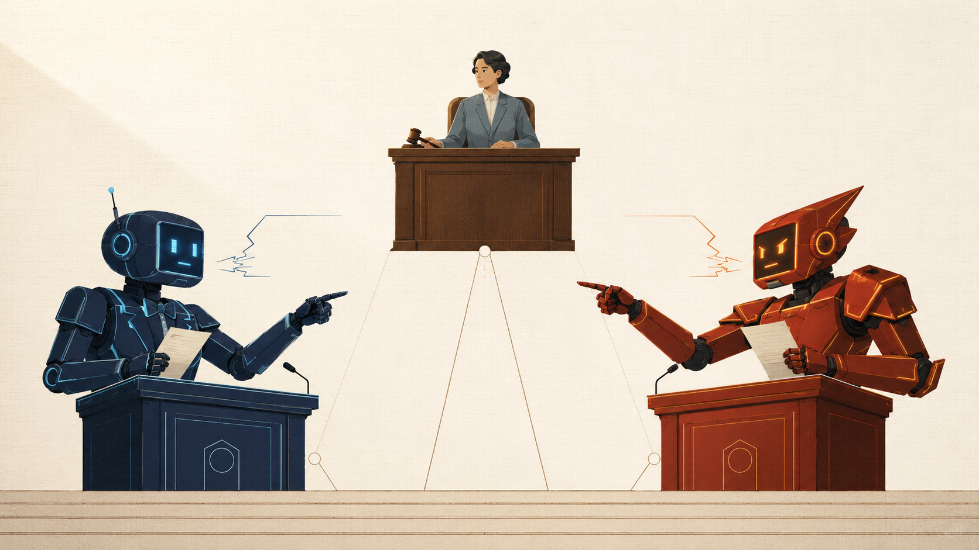
让AI打架，人当裁判
产品演进让 AI 之间能互相审查，但 research taste 还在人这里
聊天框
Chatbot 2022
AI 长手
IDE CLI 2024-2025
AI打架
Cross-model review
2025-2026
作出的改变
作出的改变
作出的改变
— 把另一个LLM当作验证工具
LLM 的最初产品形态
最直白的使用形态
但大模型首次被大家广泛接受
LLM 拥有了调用工具的能力
在 Code 环境下实现了模型能力跃迁
（高质量语料丰富 Github + 可验证奖励）
终于能够睡觉的时候让模型做长任务
EXECUTOR
REVIEWER
Claude Code
mcp
Codex / Gemini
推进 / 改文件 / 跑实验
挑刺 / 审查 / 否决
局限性
局限性
意义
模型不仅仅能代替搜索引擎
实际使用需要不停复制粘贴
模型偏好不一定是人类偏好
审阅模型代替人类实现闭环
代表
ChatGPT
代表
Cursor Claude Code
代表
Karpathy Autoresearch
人当裁判
纯AI喜欢堆砌模块
什么研究真正重要
方法是否有创新性
哪些内容能够 claim
AI还没有解决的事情
Research Taste
https://arxiv.org/pdf/2603.14473
Notes:
回到今天组会的主题，让 AI 打架，人当裁判。这个描述，其实是我认为当今我们使用 AI 工具最正确的打开方式。
从我们自己的使用体验来看，过去几年我们大致经历了下面这些AI产品形态的演进
第一阶段，2022 年。LLM 第一次有了消费级 UI——ChatGPT。从这里开始人们对LLM有了广泛认识
但它有一个根本瓶颈——你的所有工作流都被卡在“复制问题进去 / 复制答案出来”。模型很强，但它不在你做事的地方（VScode）。所以下一阶演进的方向是必然的——**AI 必须走进你做事的地方**。
第二阶段，2024 到 2025。这一阶我把它叫做“AI 长手”——AI 第一次能看到你的代码项目的上下文、能直接改你的文件。代表性的产品包括：Cursor 和 Claude Code，相信大家这学期都已经广泛使用了
为什么大家现在更喜欢 Claude Code？最大的原因就是它终于能在你睡觉时跑长任务。（当然这么说有点夸张，但其实也差不多，大多数时间我们都在一路 yes 很少说 no）
补充一点，这种能力跃迁一定程度上是找到了LLM最合适的使用场景——Code（语料+可验证），前一部分确保预训练能做好，后一部分确保后训练能做好。
另一种可验证的东西是数学，但他语料不够，用lean进行形式化
这种产品形态的缺陷是，模型偏好一定是使用者的偏好吗？（thinking machine lab）
第三阶段，2025 到 2026。这就是我说的"AI 打架"。
这里的“打架”是说让一个 AI 干活，让另一个 AI 挑刺。具体实现是通过 MCP 协议让模型之间可以互相调用——Claude Code 当 executor，Gemini 或 Codex 当 reviewer，不同厂家的模型互相审查对方的输出。
这也是现在AI科学家，或者多Agent系统在干的事情。
为什么必须不同模型？因为同一个模型自评等于自我催眠——盲区一致。两家不同的模型才能形成有效的对抗审查。
讲到这里，听上去 AI 已经能自己跑科研了——但是这个判断是错的。
AI 之间能互相挑刺，能让代码跑通、让数字精确、让 citation 真实——但它们解决不了一类问题：
哪个 idea 真的重要？这个 claim 能不能写这么强？这篇论文该不该投？担不担责？
这些问题没有可机械验证的答案——它们需要 **research taste**，是科研里最难的那部分。因为不可验证，这中东西只能蕴含在预训练中，后训练做不出来，所以做的不好。
因此需要 Human-in-the-Loop, 我们必须介入其中才能保证质量

Slide 4
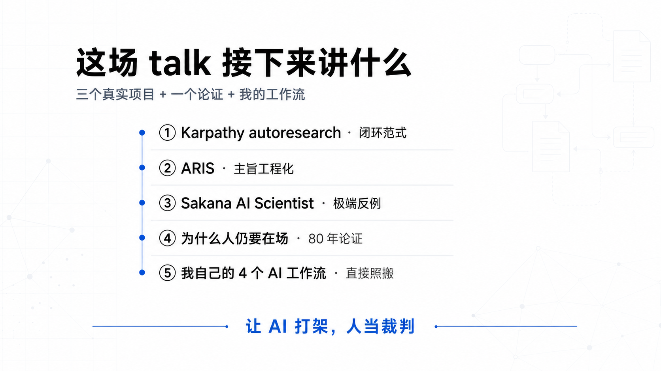
Notes:
接下来 50 分钟，我用 3 个真实项目 + 1 个论证 + 4 个我的工作流，把这件事讲透。

Slide 5
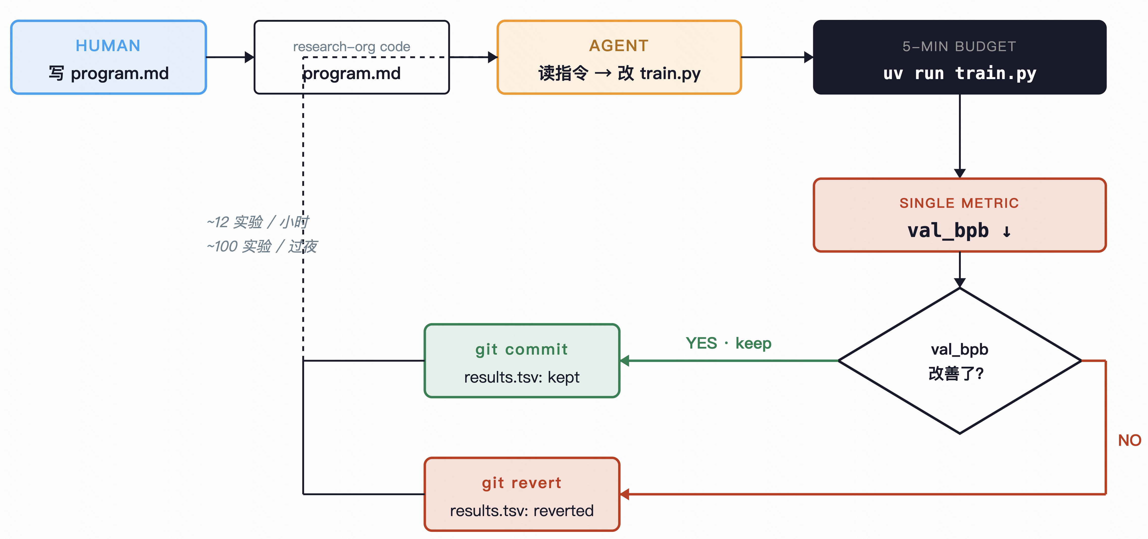
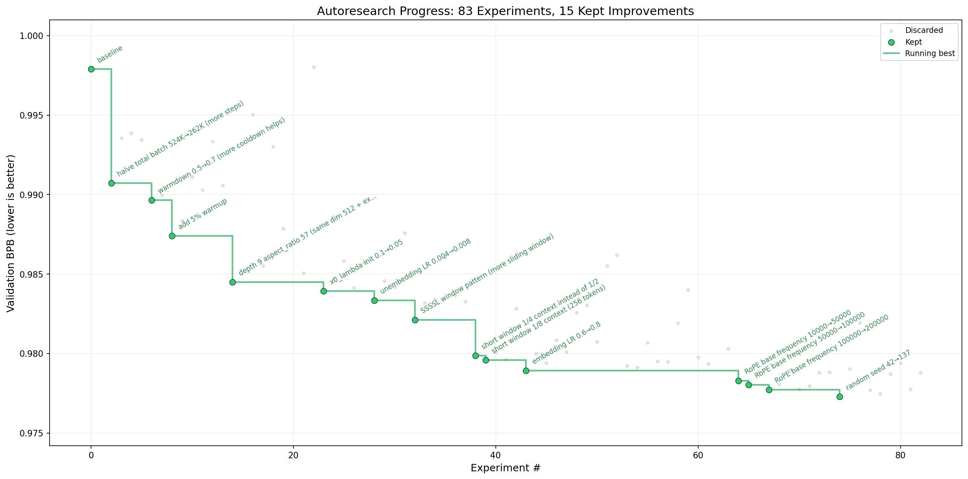
实例：Karpathy Autoresearch
One day, frontier AI research used to be done by meat computers in between eating, sleeping, having other fun.
—— Karpathy March 2026
设计规则
验收结果
人要做的只有制定研究策略 (刷val_bpb，写进 program.md 就完了), AI 在每一次实验后决定策略保留还是去除
但是我们的科研任务不是只有刷点（不一定有量化指标），自己做实验自己打分可能会陷入自己的偏好中去
自动化科研只需要一个 可验证的准则 + 自我迭代
Notes:
从Karpathy 的 Autoresearch说起，
上面这段话这是 Karpathy 今年 3 月在 GitHub 上发的一个项目 `autoresearch` 的开篇——“曾经，前沿 AI 研究是由人肉计算机在吃饭、睡觉、娱乐的间隙完成的"。
为什么先讲它？因为它是 自动化科研最小可行原型 ——只用 3 个文件、一块 GPU、一个指标，就证明了一件事：**让 AI 自己改代码、跑训练、看结果、保留或回滚方法——这件事可以做出来**。
我们看 Karpathy 怎么设计的。
整个项目就 3 个文件——人写一个叫 `program.md` 的指令文件，agent 自由改 `train.py`，然后跑一行命令 `uv run train.py`。**5 分钟训练**，看一个数字 `val_bpb`——验证集上的每字节比特数，越低越好。
跑完之后只有两个出口：**val_bpb 改善了，git commit 保留；没改善，git revert 回滚**。然后 agent 自己继续下一轮。
一台 GPU 一小时跑 12 轮，过夜 100 轮，全程不需要人在场。
这里最关键的设计——人要做的只有一件事：**把"什么叫赢"写进 `program.md`**。
所以 Karpathy 用最小的代价证明的最重要的一件事——⭐ 自动化科研只需要一个 可验证的准则 + 自我迭代。
但是——**这个系统有它的天花板**。
第一，它是在有验证指标的情况下实现的。但如果你要做的事——比如证明一个数学定理、设计一组实验、甚至写一篇论文的 introduction——这些事情**没有 明确的测试指标， 这种可机械验证的奖励**。
第二，它**只有 1 个 agent 跟自己打**。agent 想出来的方向、写出来的代码，没有人挑刺、没有第二个模型审查。同一个模型自己评自己——盲区是一致的。
怎么解决这个问题？引入外部的LLM Reviewer

Slide 6
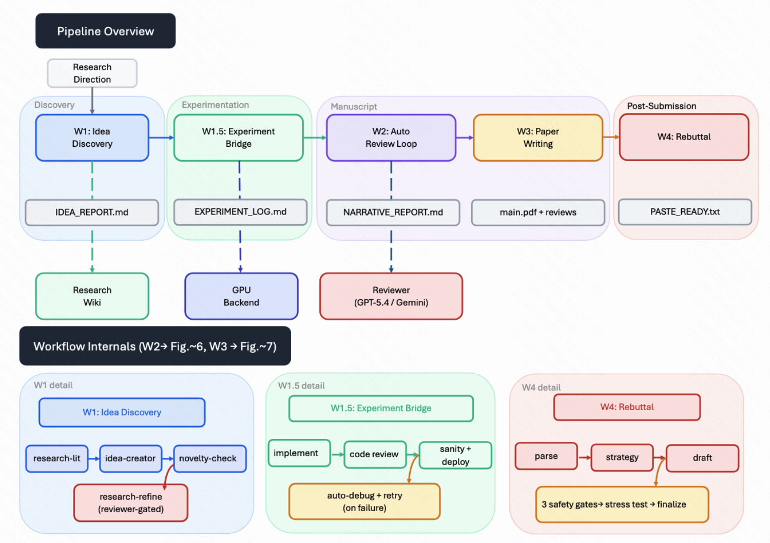
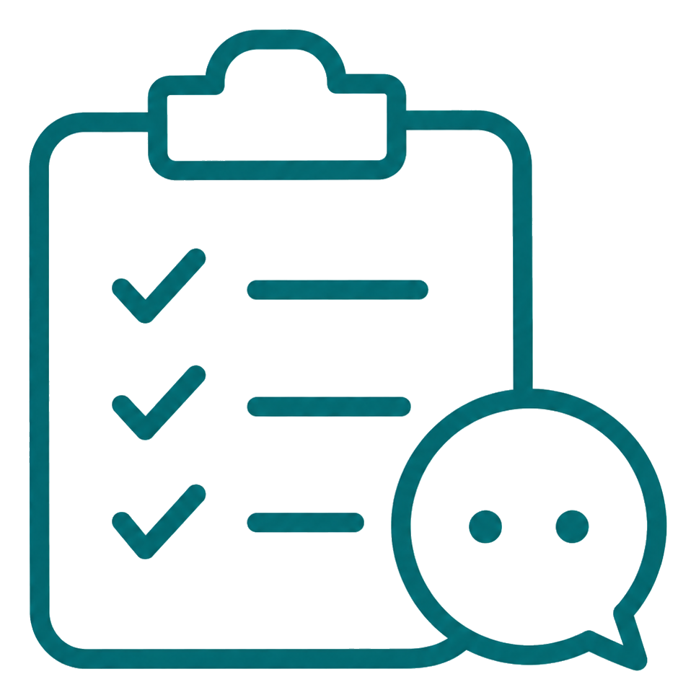
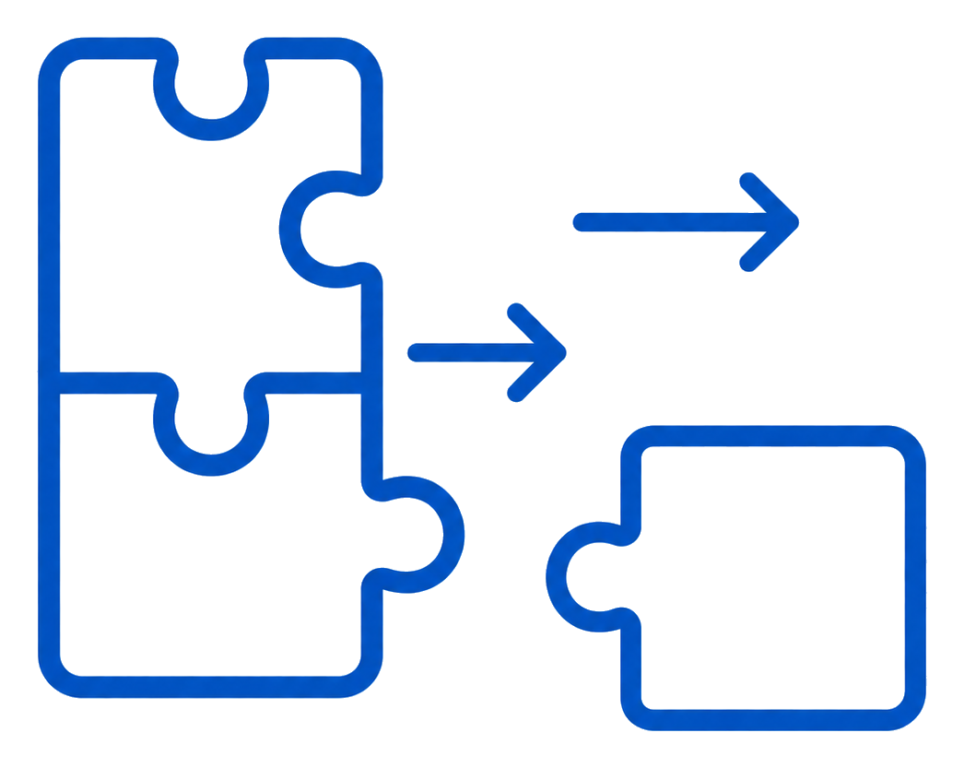
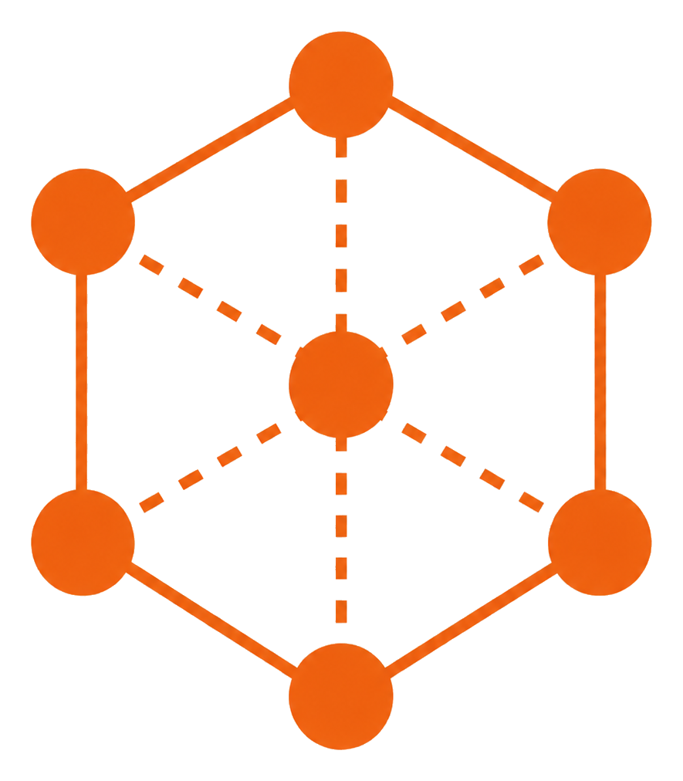

实例：Auto-claude-code-research-in-sleep
由 单一 智能体承担的任何 长期 任务都是不可靠的
长程任务需要分阶段，独立保障每一步的执行效果
异质模型
优于单模型自我迭代
模块化技能
减少长程任务的懒惰以及幻觉
可移植性
用 md 文件管理每个模块的任务，防止供应商跑路
维护持久记忆
避免每次都从无上下文模式开始
Notes:
第二个例子，ARIS——全名 **Auto-claude-code-research-in-sleep**，这一页的副标题其实是 ARIS 论文最核心的一个判断——> **由单一智能体承担的任何长期任务都是不可靠的。**
这是上一页 Karpathy 系统留下的两个问题的根源。 Karpathy 解决了"闭环可以做出来"，但没解决两件事——
**长程任务怎么办**，以及**单模型怎么避免自我催眠**。ARIS 就是来解这两件事的。我们看它怎么解。
这两点其实也就蕴含在我们平时使用CC的过程中，从我的经验中：
当使用一个智能体进行长期且困难的任务时，越到后期上下文越长，他越可能会表现出懒惰、幻觉以及欺骗行为
+ 还有就是使用一个弱的模型（比如minimax glm之类的）有些代码怎么改都改不对。也就是当生成器和验证器共享归纳偏置的时候一些错误不容易被发现
那ARIS的解决办法是什么？**第一件事——长程任务怎么办**？
如果你让一个 agent 一口气从"调研到投稿"端到端跑下来，它会在某一步悄悄走偏，而且越往后越不可回滚。所以 ARIS 的做法是——**把整个长程任务切成 5 段**，每段独立保障。
包括了 W1 Idea Discovery、W1.5 Experiment Bridge、W2 Auto Review Loop、W3 Paper Writing、W4 Rebuttal——5 个 workflow 串成一条流水线。
关键是这 5 段之间不是相互割裂的——**每一段都有明确的输入文件和输出文件**：W1 出 IDEA_REPORT.md、W1.5 出 EXPERIMENT_LOG.md ——下一段从上一段的文件开始，**不会传递隐性上下文**。这样每段都是可独立验证、可单独重跑、可中途换模型的。
ARIS 在这个架构上提出了 **4 条设计原则**——
**第一条：异质模型**——优于单模型自我迭代。这是我下一页要重点讲的。
**第二条：模块化技能**——刚才讲过了，减少长程任务的偶发性失败和幻觉。
**第三条：可移植性**——所有 skill 用 markdown 文件管理，**防止供应商跑路**。这一点比较反直觉但很重要——如果哪天 OpenAI 涨价、Anthropic 改 API，你的整个 pipeline 不需要重写，换一个支持 markdown skill 的 LLM 就能继续跑。
**第四条：维护持久记忆**——避免每次都从无上下文模式开始。每次 agent 会话前先读 Research Wiki，已读过的论文、踩过的坑、跑过的失败实验都在里面。

Slide 7
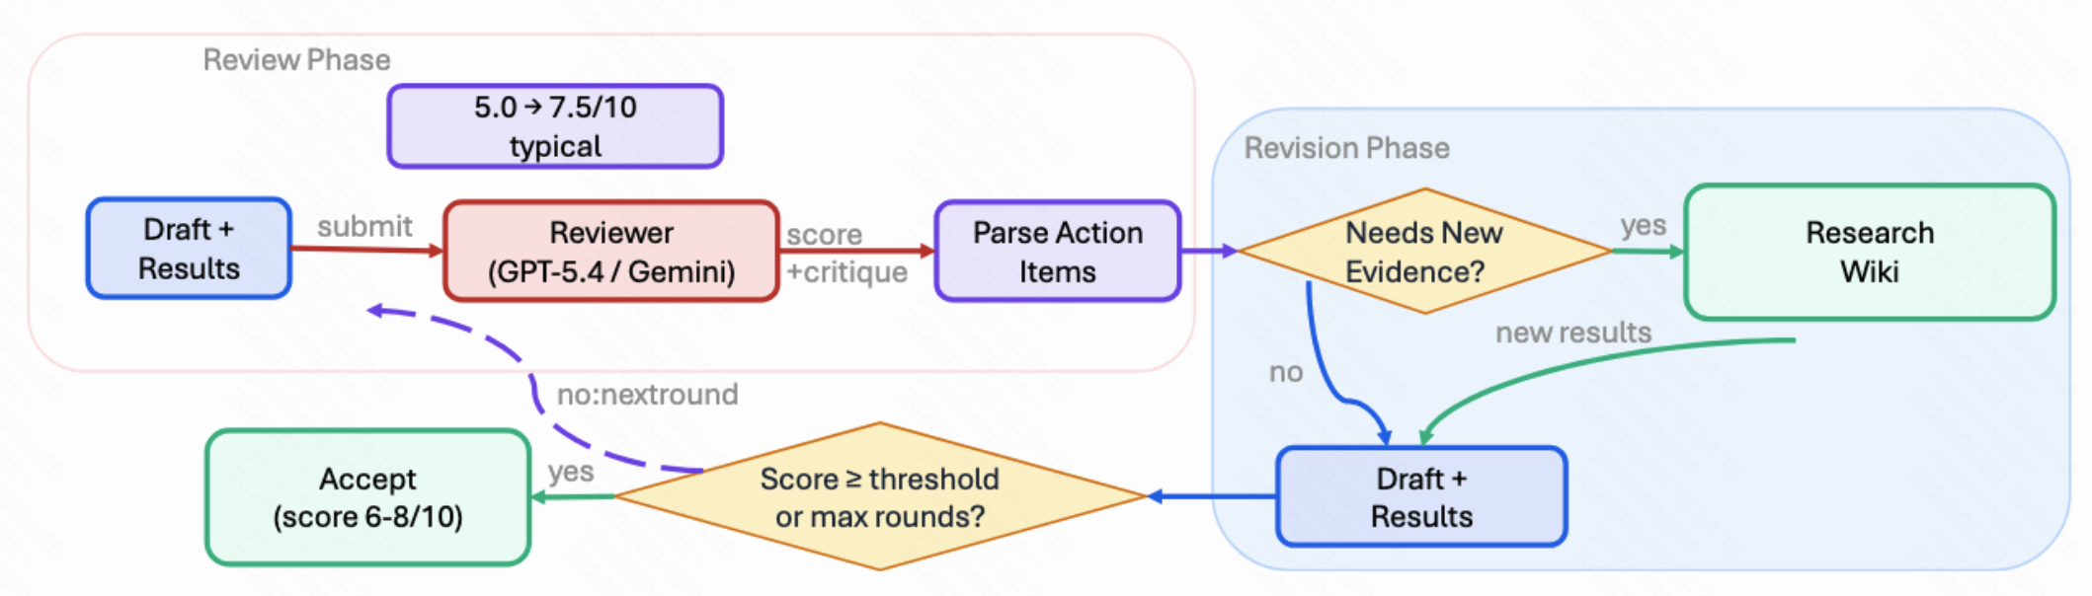
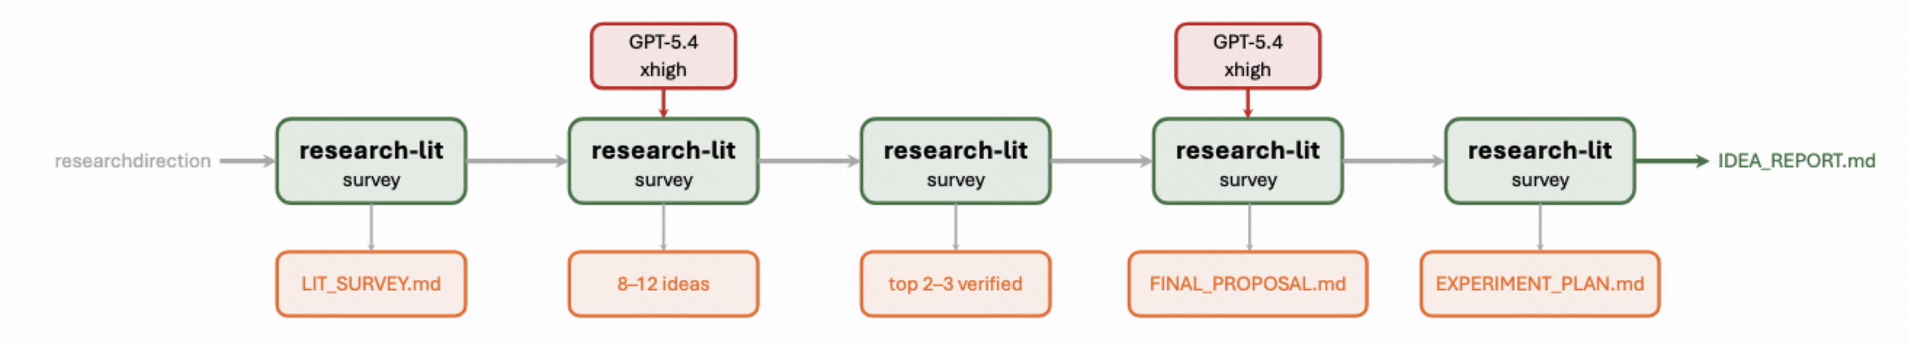
实例：Auto-claude-code-research-in-sleep
由 单一 智能体脂性的任何 长期 任务都是不可靠的
引入外部 LLM 评审，获得可量化奖励与反馈
以Idea 调研为例
ARIS is a methodology, not a platform.
Notes:
**第二件事——单模型怎么避免自我催眠**？
ARIS 的做法是——**引入外部 LLM 当评判**。这正是这次组会的主题之一——让 AI 打架。
我们看具体怎么打。左边一个 Claude Code 写出 Draft + Results，submit 给中间的 Reviewer——**Reviewer 用的是 GPT-5.4 或者 Gemini**。Reviewer 给一个 score 加 critique。然后系统 Parse Action Items——评审给的意见拆成可执行的修改清单。
接着进入 Revision Phase。先拉取一下过去的历史然后再做判断：**Score ≥ threshold 或者达到 max rounds 了吗**？如果 Yes，就 Accept，输出最终评分 6-8/10 的版本；如果 No，进下一轮。
我想强调ARIS 给我们留下的，<strong>不是一个工具，是一套用 AI 的方法论</strong>。两条核心原则：
**第一条：模型互相打架**——别让一个模型自己评自己。一个干活、另一个挑刺。
**第二条：模块化自己的任务**——别一句 prompt 要求 AI 端到端做完一件复杂的事。把长任务切成阶段，每段有明确的输入输出文件，让每段可以独立验证和重跑。
这两条加起来——**就是我们使用 AI 时应该学习的方法论**。

Slide 8
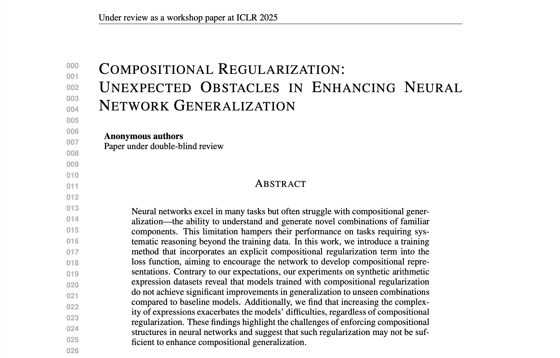
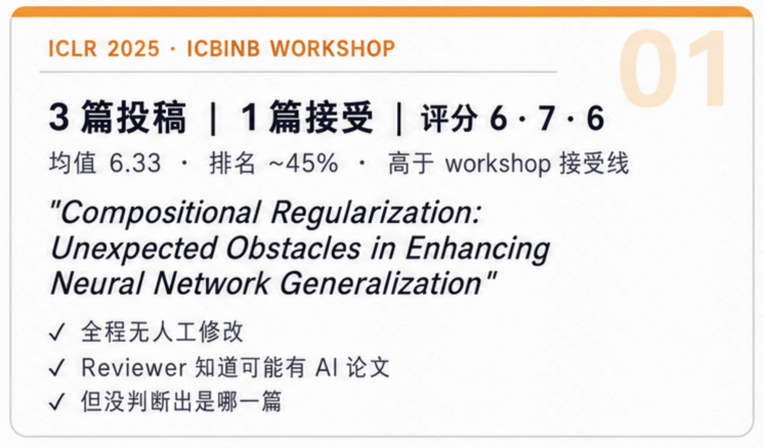
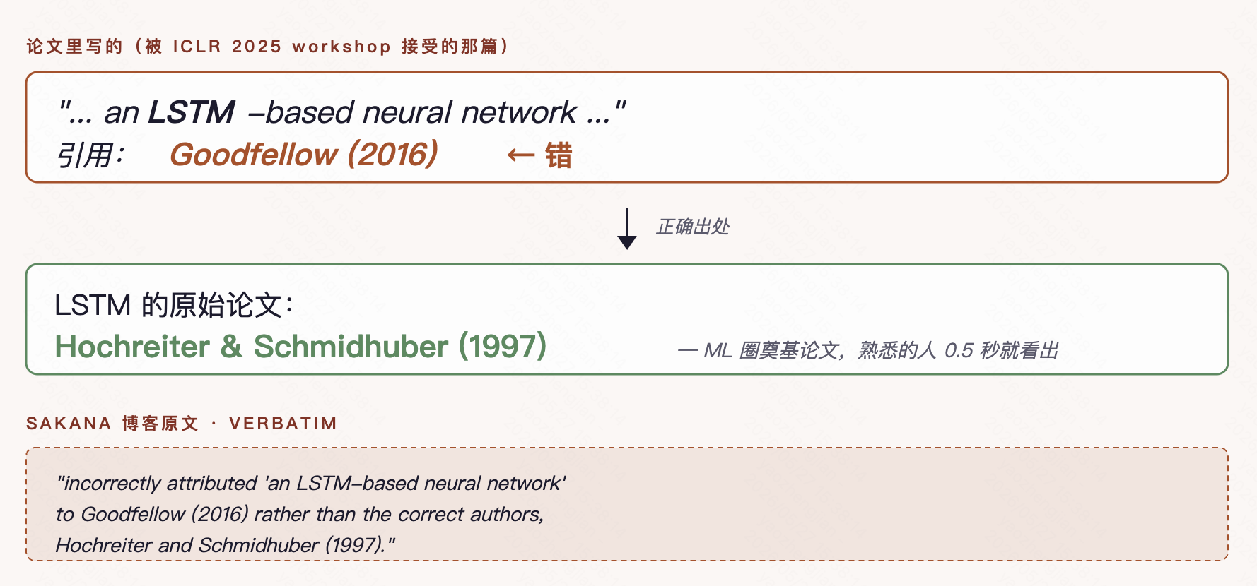
实例：Sakana.ai AI scientist V2
纯AI生成论文通过ICLR2025 Workshop
Research Taste 是下一步的方向.
Notes:
第三个例子，Sakana AI Scientist v2。
去年 4 月，Sakana 投了 3 篇全 AI 生成论文到 ICLR workshop——1 篇接受，评分 6/7/6，均值 6.33，排名 45%，高于接受线。全程无人工修改
讲到这里 AI 看似已经能自己跑科研了——但来看这篇被接受的论文里仍然是存在问题的，比如这篇文章中存在的幻觉引用：LSTM 被错引为 Goodfellow 2016。
但是完全AI自主生成论文的质量依旧——Research Taste 是下一步的方向。

Slide 9
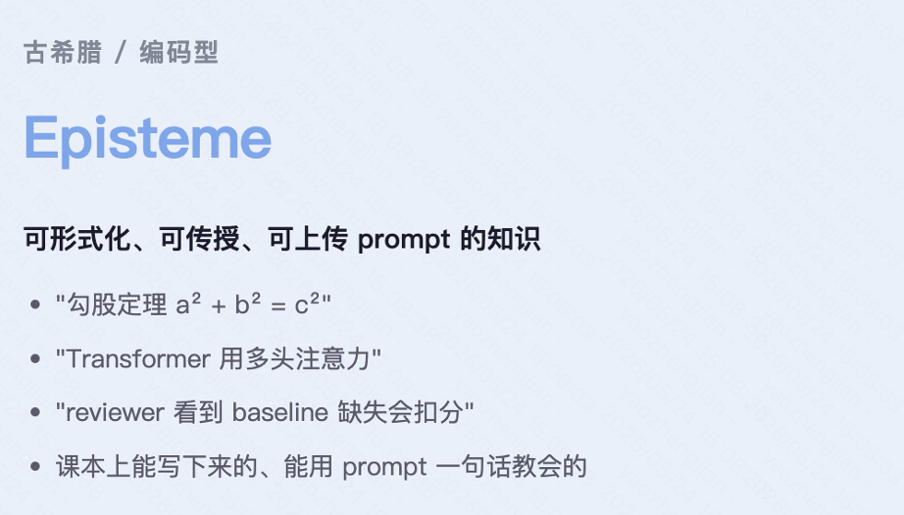
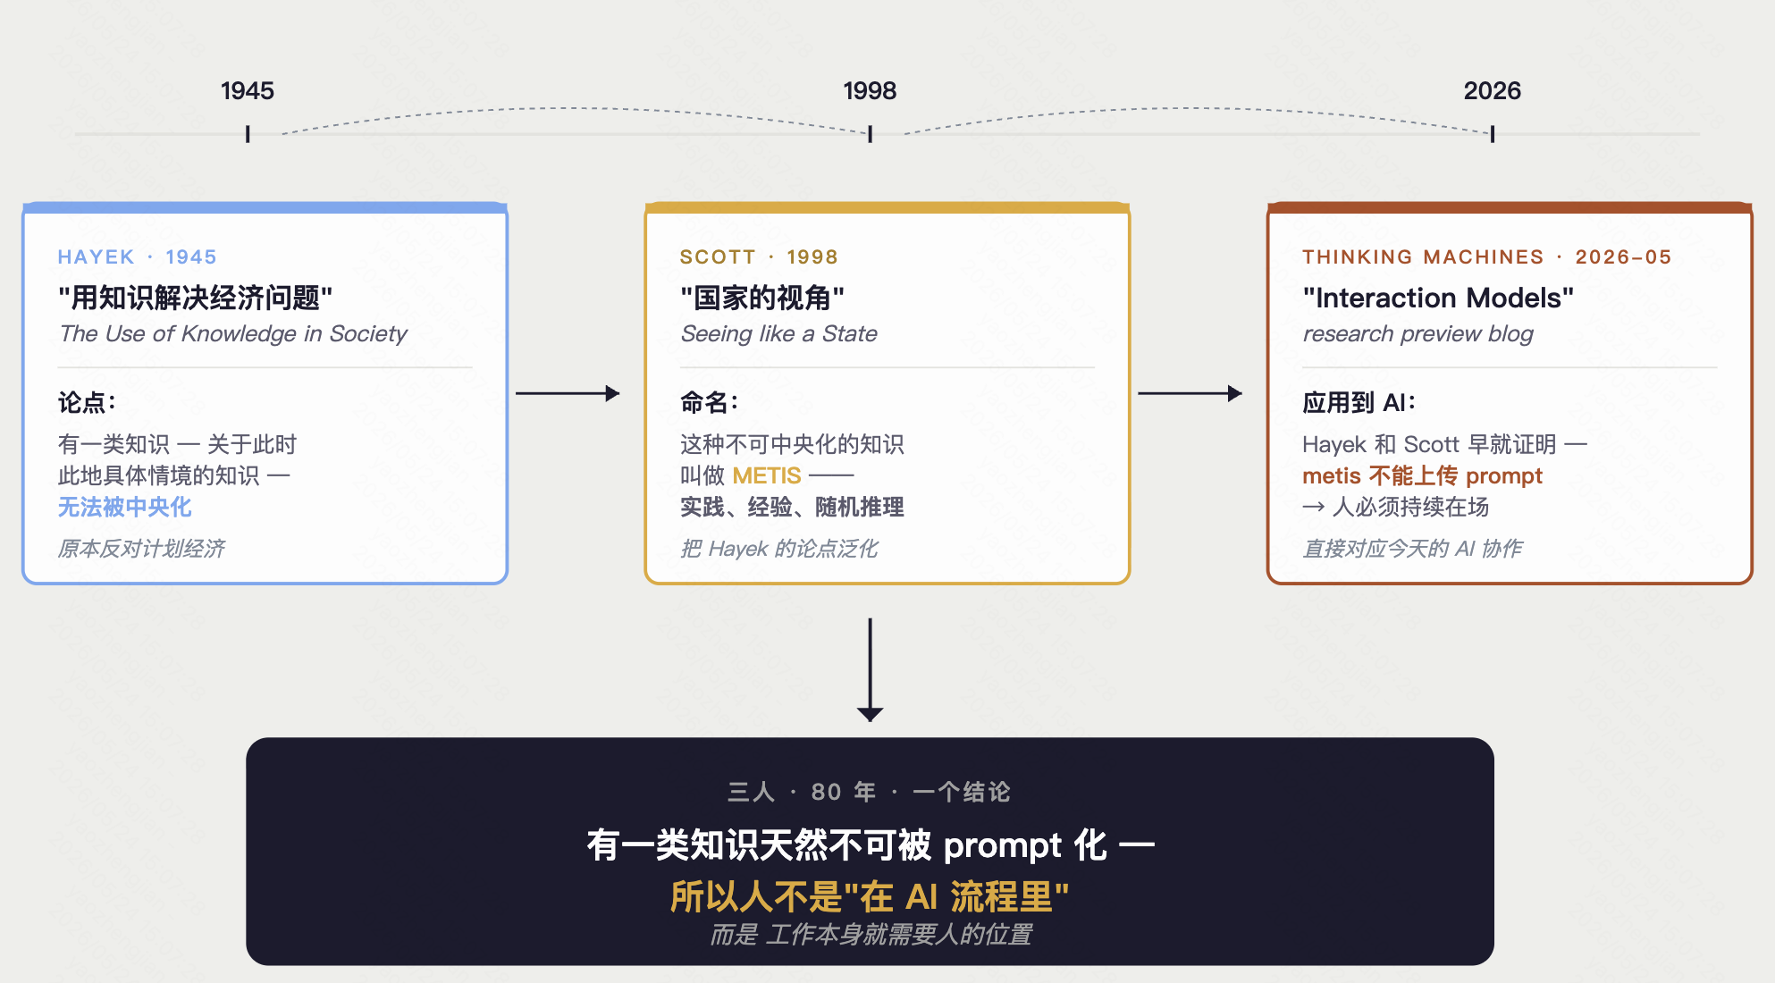
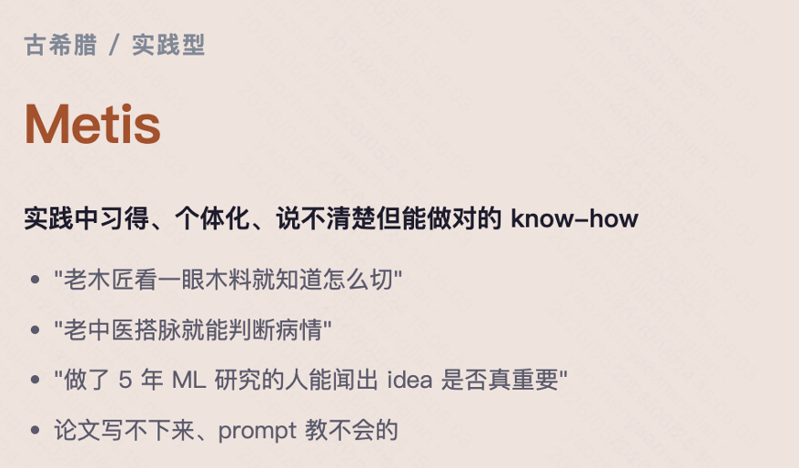
Keep Human in the Loop
"humans increasingly get pushed out not because the work doesn't need them, but because the interface has no room for them.”
—— Thinking Machine Lab 2026-05-11
Metis 很难被LLM理解
很多任务想要做好依赖于个体经验、临场判断、说不清但做的对
比如 Research Taste
Notes:
TML在5-11 提出了可交互式的LLM，他们在那篇blog中说到。强调了人在人机交互中的重要地位。
原因是有一类知识或者任务只靠AI是完不成的。古希腊讲知识分成了两类，Metis既然说不清，那就很难让LLM学到，在科研中 Research Taste就属于这一类知识
当然也有一些实证的例子：
Hayek 这篇 1945 年的一篇反对计划经济的论文中。他的核心论点是：经济运行依赖分散在每个人脑子里的、关于具体时间地点的知识——这些知识没法被中央计划者收集起来。
Scott 也借用了古希腊词 metis，把 Hayek 的论点泛化到农业、林业、城市规划等所有领域。他记录了大量"国家用 episteme 替代 metis"的案例——比如苏联的集体农场、巴西利亚的城市规划——结果都失败了。
原因相同：metis 不是落后的知识，是另一种知识。它依赖个体经验、临场判断、说不清楚但能做对的直觉。任何"用一套可编码规则替代它"的尝试都会丢失关键信息。
TML 把 Hayek 1945 + Scott 1998 直接搬到 AI 协作场景。他们的论点是：
AI 工作流的核心瓶颈不是模型能力，是带宽—— "Picture trying to resolve a crucial disagreement over email rather than in person."
人不是因为不被需要才被挤出去，是因为现在的接口没给人留位置
修复方法：让"和人协作"成为模型本身的一部分，不是事后 bolt-on 的 harness

Slide 10
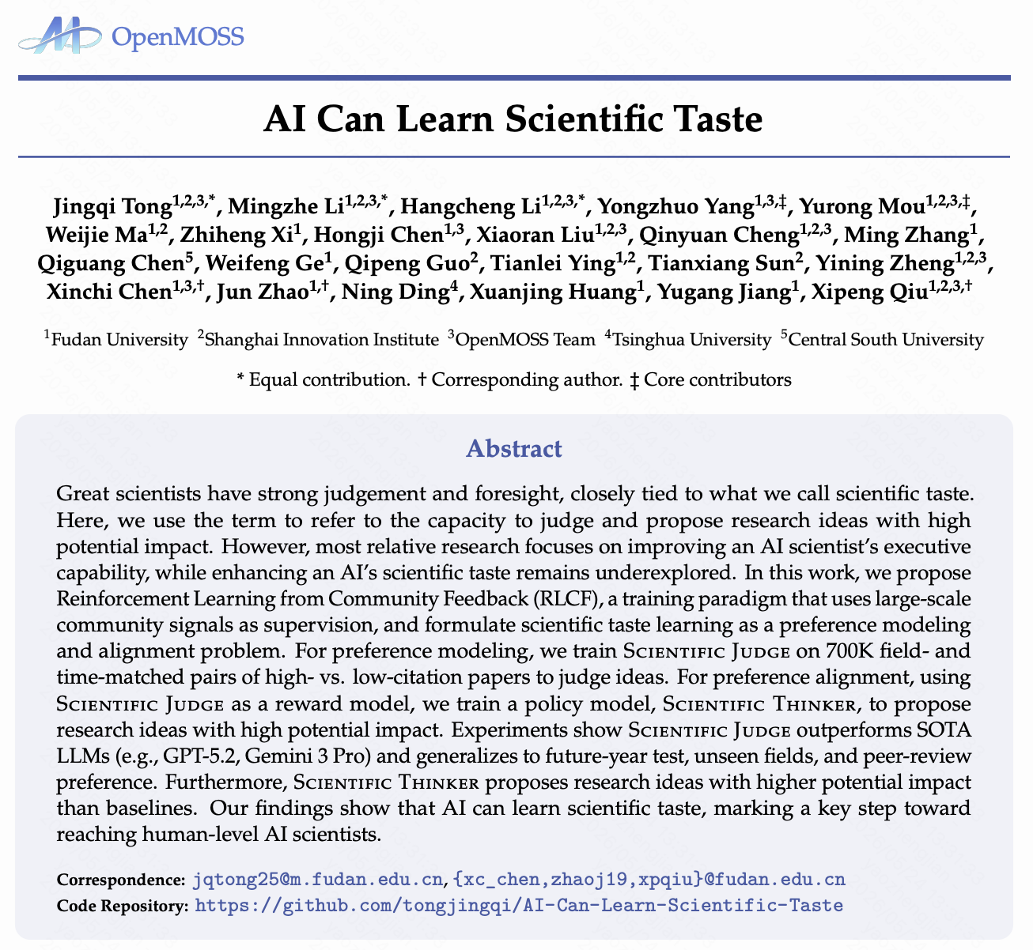
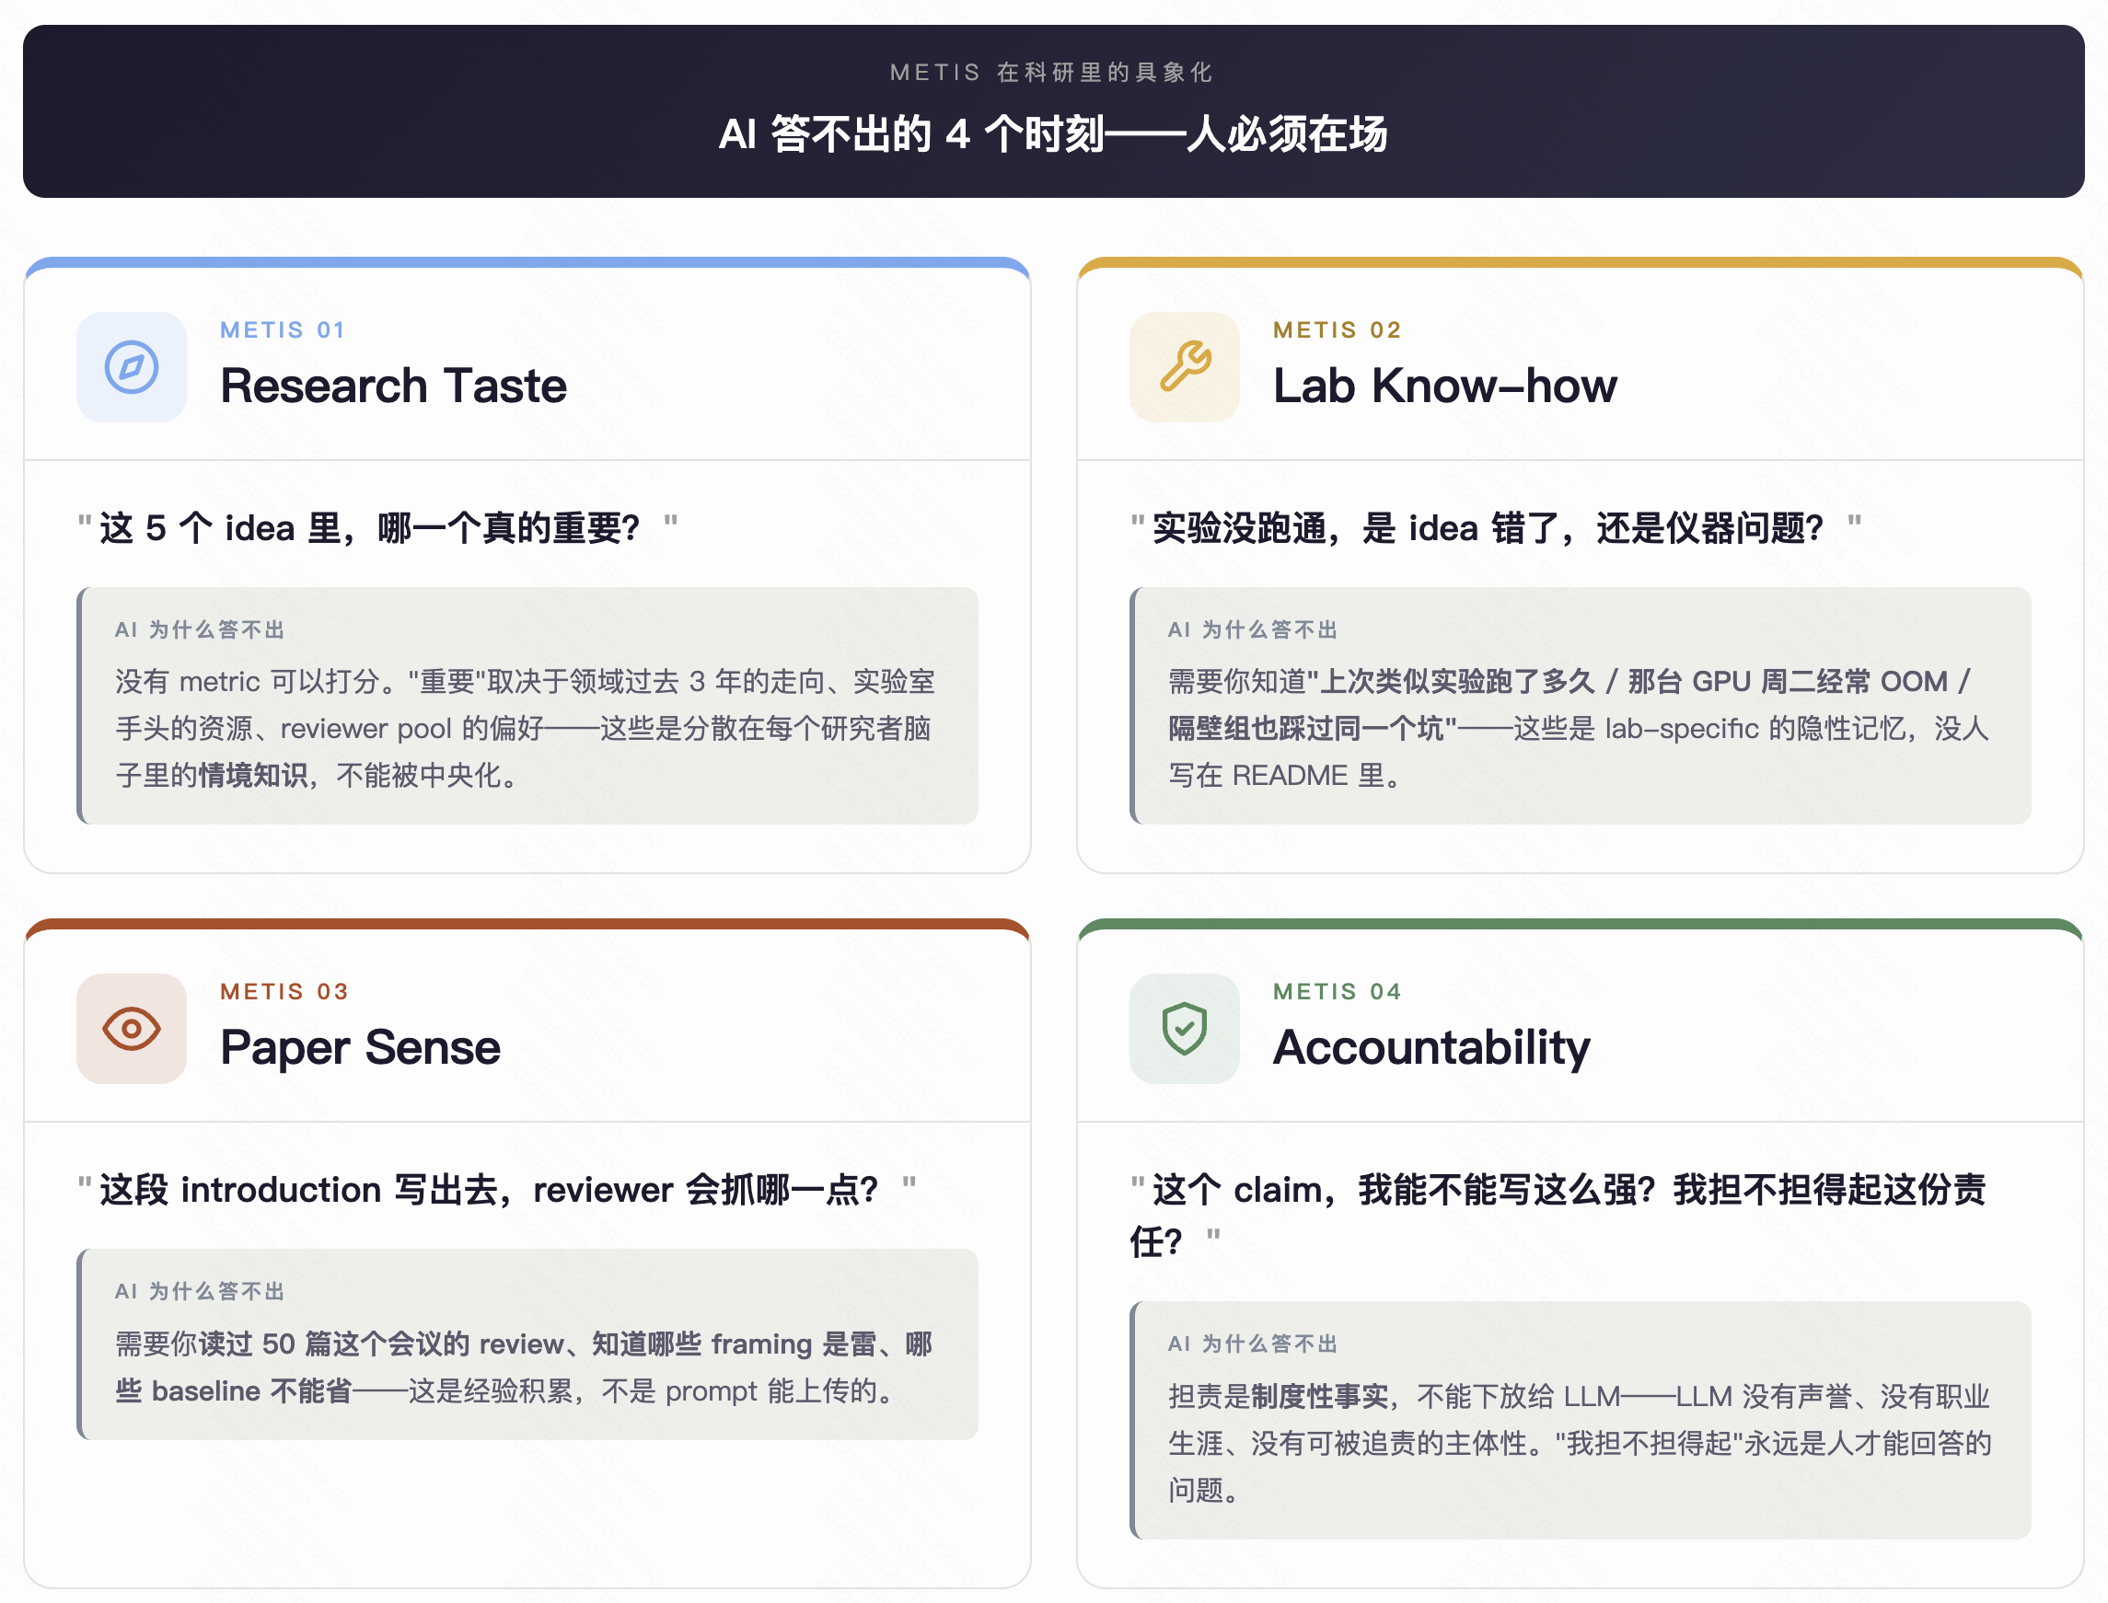
Keep Human in the Loop
"humans increasingly get pushed out not because the work doesn't need them, but because the interface has no room for them.”
—— Thinking Machine Lab 2026-05-11
确定什么样的研究是有价值的！
Users can‘t fully specify their requirements upfront and walk away—good results benefit from a collaborative process” —— Thinking Machine Lab
—— 用户没法一次性说清所有需求然后走人——好的结果来自协作过程。
Notes:
说回Research Taste的问题，
OpenMOSS团队 2026 年 3 月发了一篇 paper叫 "AI Can Learn Scientific Taste"——
这篇文章在说——现在的AI没有Research Taste，但他们想了一种办法让AI学到的Research Taste——方法很朴素，训练reward model对research taste进行量化（偏好数据），然后再RL
但其实主要观点还是暴露出来：research taste 是 LLM 当下的核心缺口，是这个领域 frontier 在攻的难题。
右边这句话同样来自于 TML 在 5-11 博客中的话
右侧列出来了一些 AI需要人类写作才能完成的事情

Slide 11
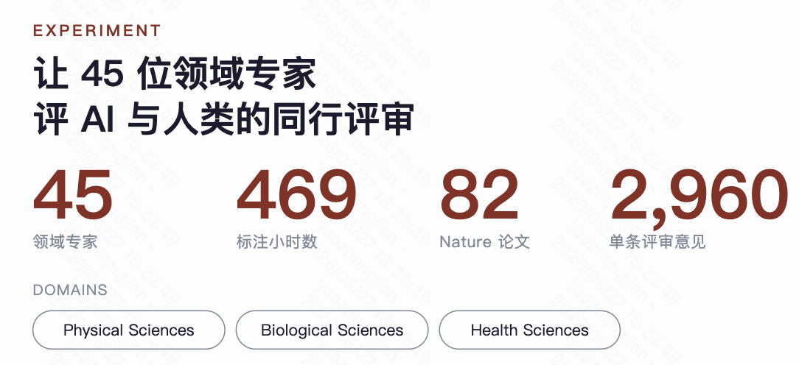
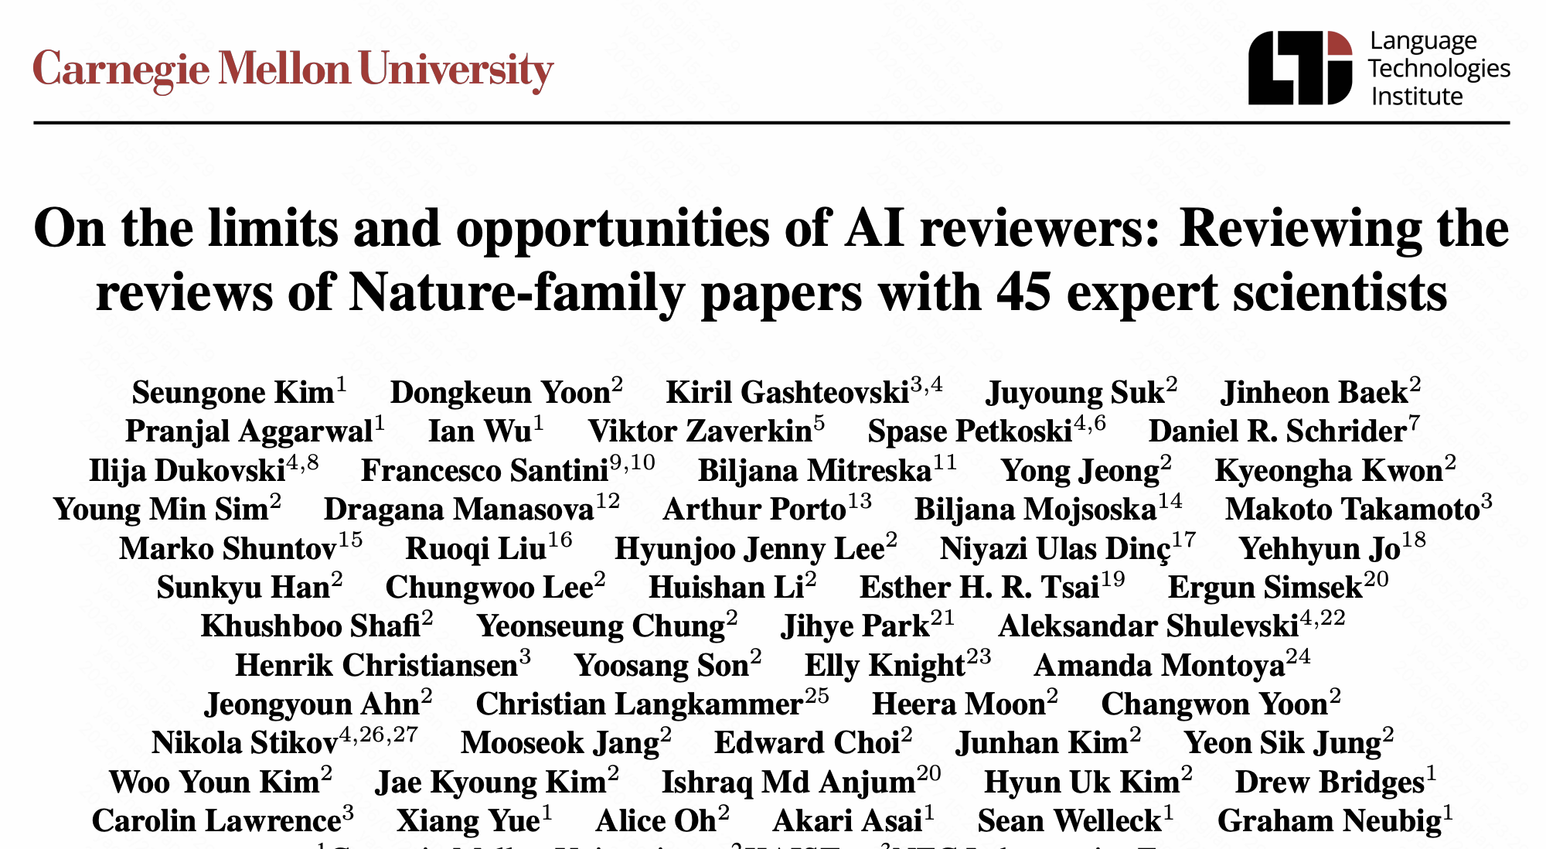
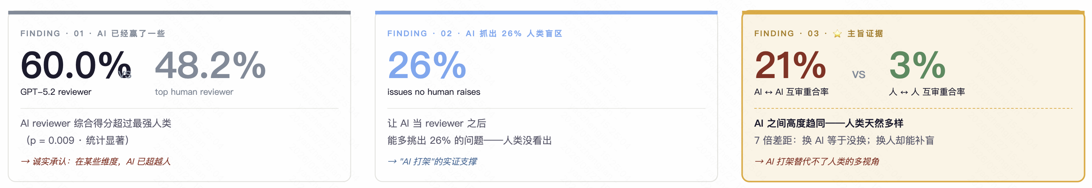
Keep Human in the Loop
除了科研，在其他任务中 AI 距离彻底取代人类也存在距离
https://arxiv.org/html/2605.20668v1
Findings：
AI reviewers are complements to, not substitutes for, human reviewers.
Notes:
这还有一个论证说明现在的工作仍然需要人在其中。
两周前 CMU 一个 57 人团队发了篇论文—— 45 个领域专家，469 小时标注， 82 篇论文，2,960 条单评意见。
他们发现：
第一个发现：GPT-5.2 reviewer 60% 超过最强人类 48.2%—— p=0.009，统计显著。AI 在某些维度已经超过人——这是诚实承认。
第二个发现：AI 还多挑出 26% 的问题，人类完全没看出。 这是“AI 打架”的实证支撑。
前两点说明我们需要AI
但第三个发现是关键—— AI 之间互评重合率 21%，人类只有 3%。
也就是说——AI 之间太像了。 两个 AI reviewer 看同一篇论文，挑出的问题大概率重复； 两个人类 reviewer 看同一篇论文，挑出的问题几乎完全不同。
AI 替代不了人类视角的多样性。
文章总结
"AI reviewers are complements to, not substitutes for, human reviewers." 这就是这场 talk 主旨"人当裁判"的逐字翻译。

Slide 12
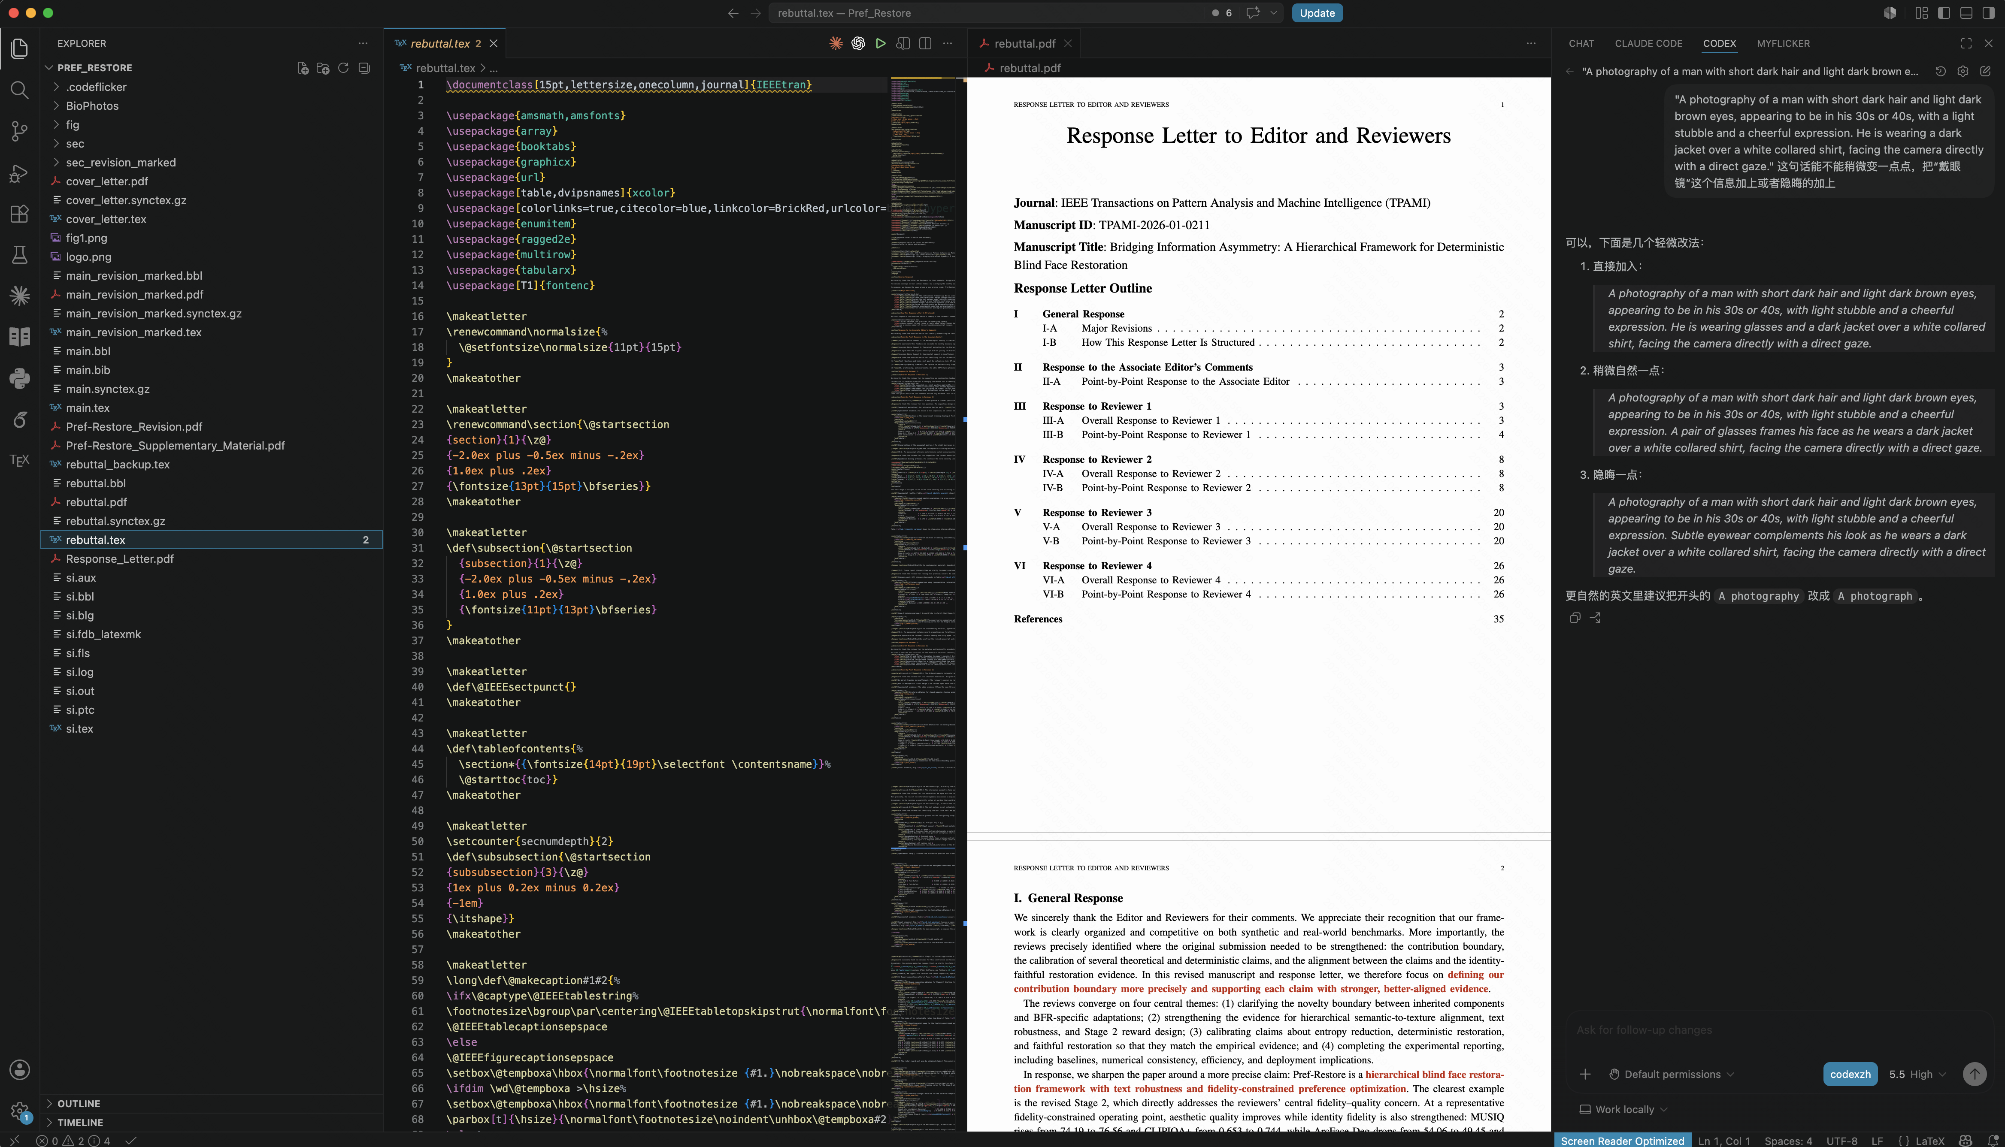
“让AI打架，人当裁判”如何指导我们使用AI
—— 我的AI写作工作流
任务
大纲化+模块化
在开始任务之前，一定要制定任务大纲（通常是一个 md 文件）后续这个大纲将作为最重要的 memory 被模型反复回顾。
将任务进行拆解，每次模型专注完成一项，防止模型被过长的context 冲击变笨。
依据大纲任务让模型互相批判
工作目录
代码区
预览区
打架区
告诉模型某一章节你想表达的观点然后开始干架：
CC 写一个版本；
CodeX 检查一遍有什么问题；
Human 选择性接纳问题；
CodeX 进行修改；
CC 检查一遍新版本的问题；
Human 选择性接纳问题 ………
存放所有跟项目相关的文件.
这是CC比起 chatbox好的核心原因之一
能转化成代码的东西太适合CC了
CC 和 Codex 都有
VSCode 插件，在这里两头调用
Notes:
前面都是故事，
这次组会的主要目的还是想把自己使用AI的经验分享出来，希望能提升大家以后的工作效率。最起码要把听这次组会的半个多小时的时间省出来
下面都是我的一些工作流。

Slide 13
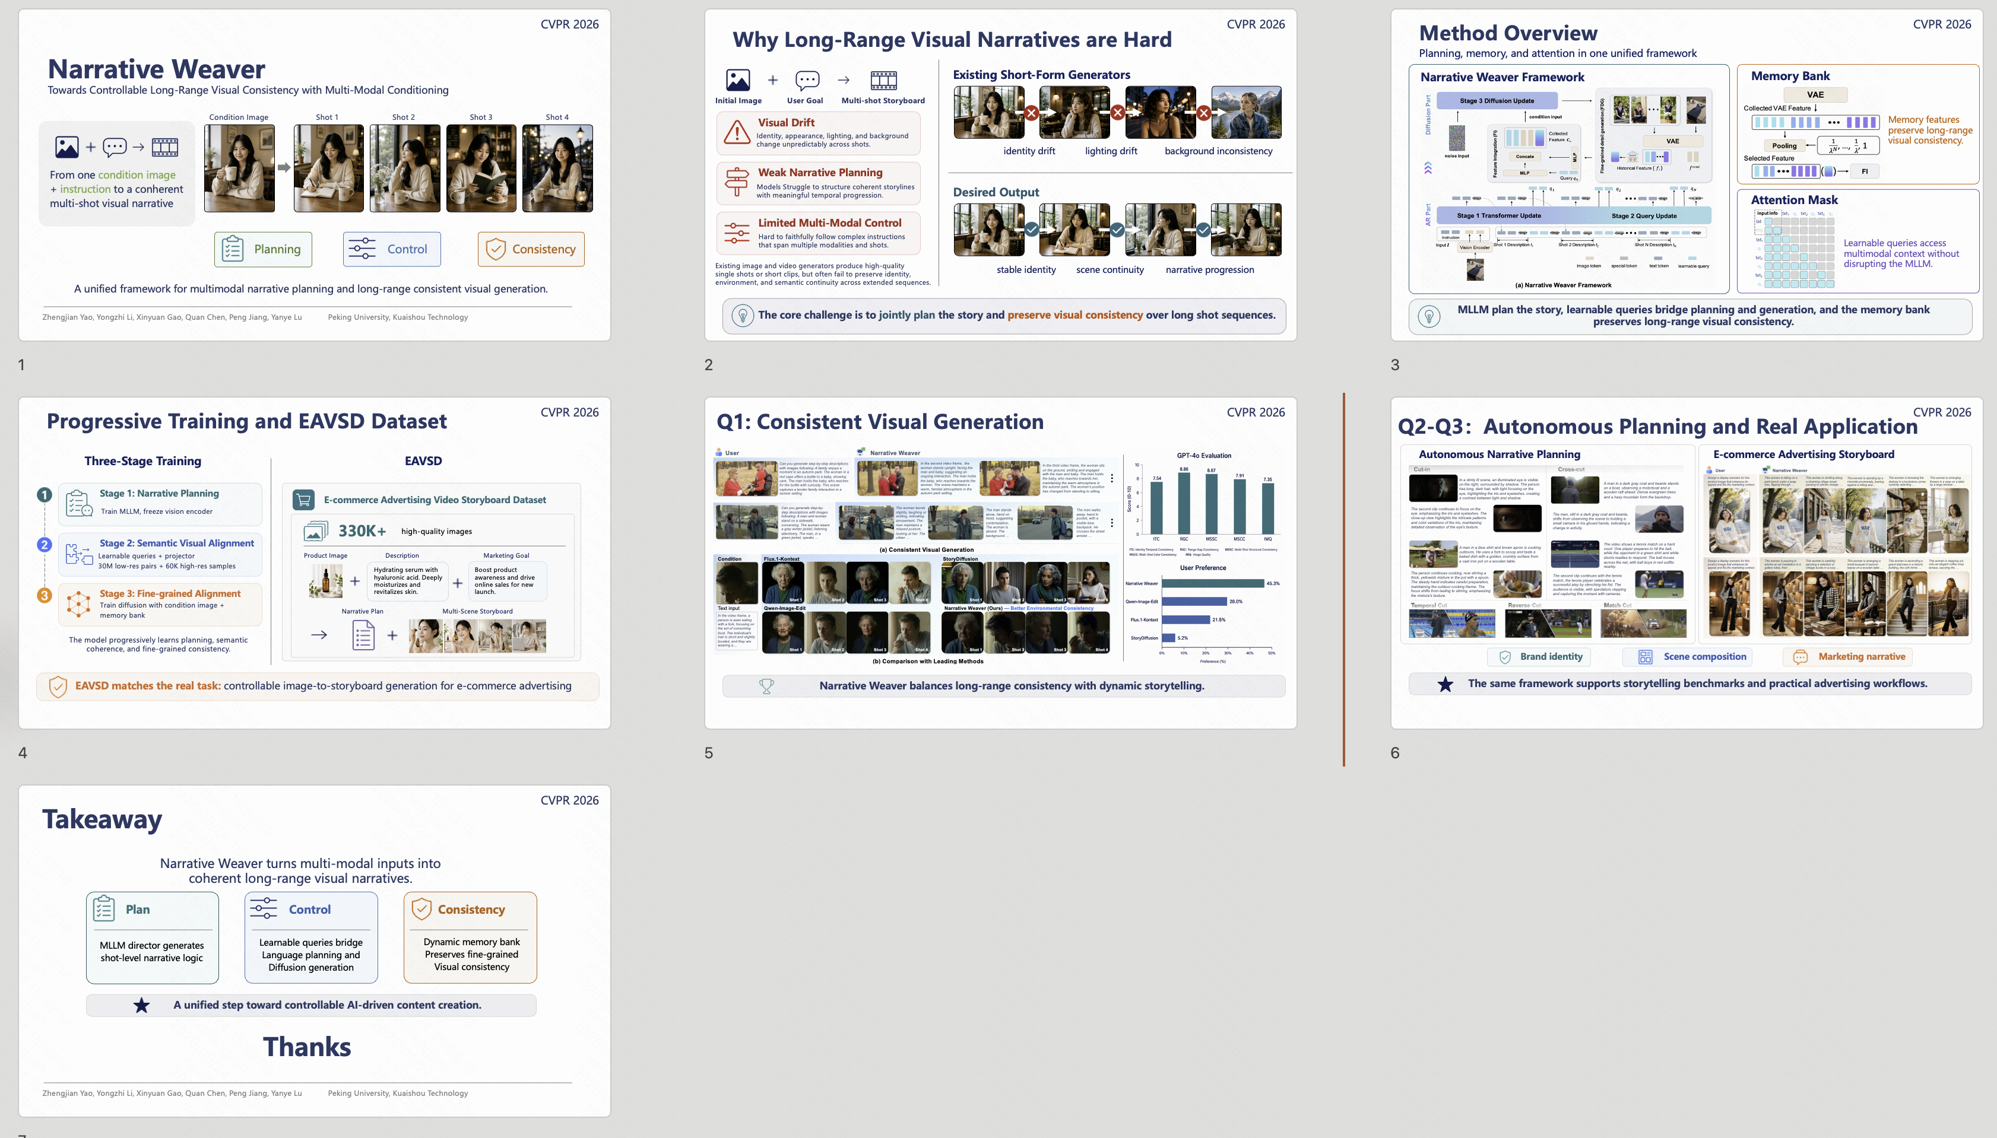
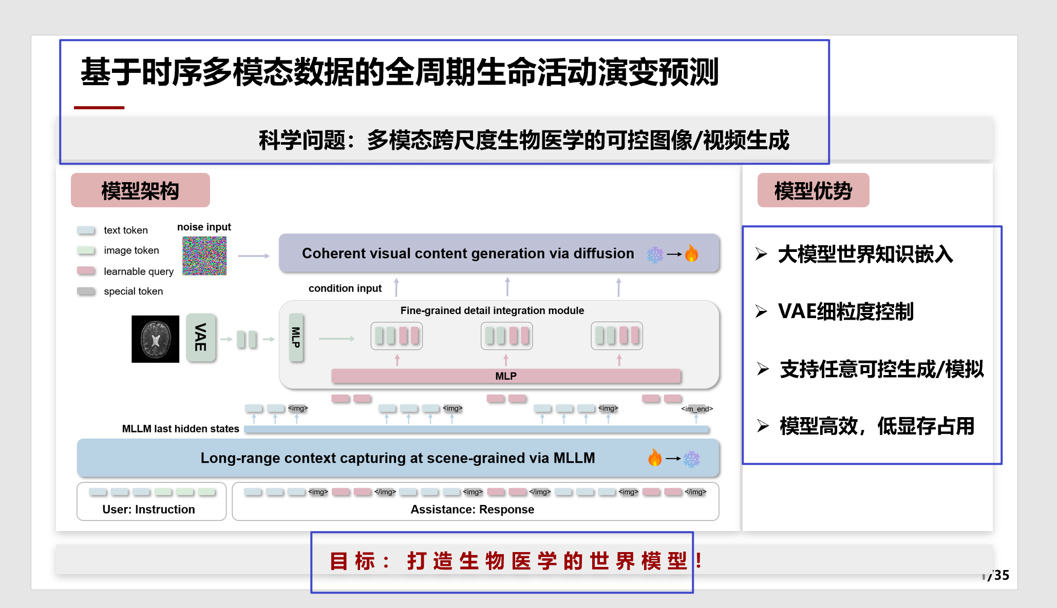
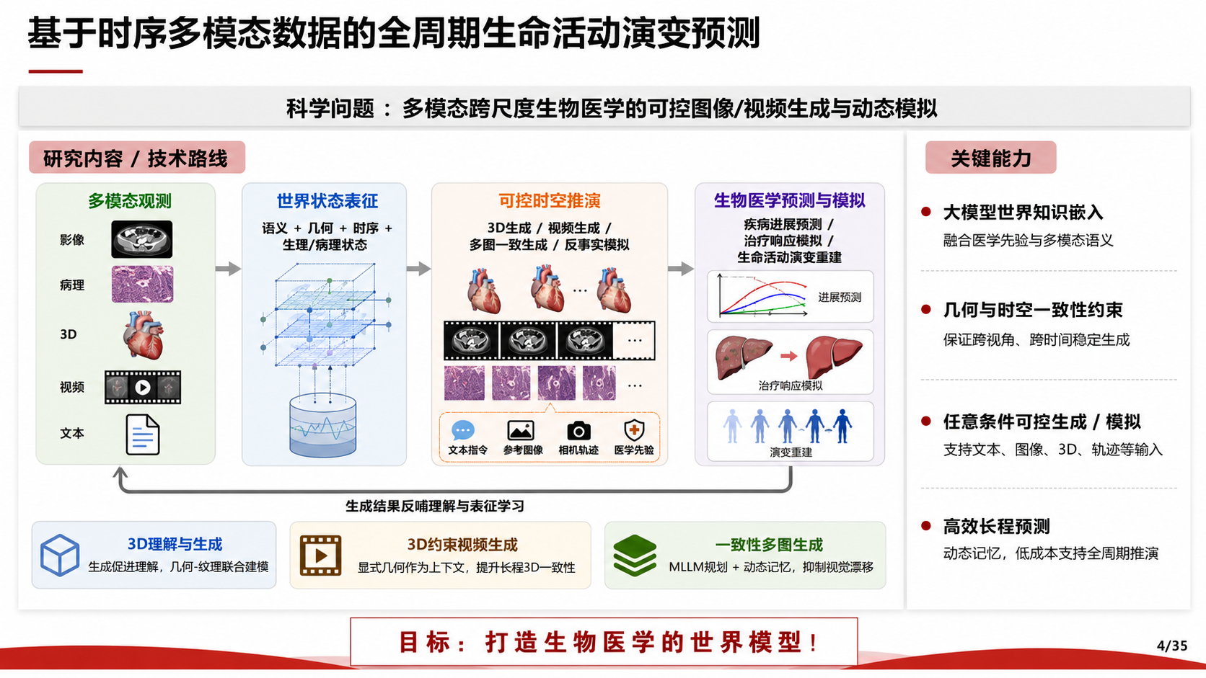
“让AI打架，人当裁判”如何指导我们使用AI
—— 我的AI PowerPoint工作流，“以前画图靠手，现在画图靠吼”
PPT润色
【用GPT-Image-2做论文汇报PPT实用流程 - 为面包打仗 | 小红书 】 https://www.xiaohongshu.com/discovery/item/6a071872000000000603092d?source=webshare&xhsshare=pc_web&xsec_token=ABRTwtvDvuQPX7vlRprpRFtTlZNYfAU_oEUM2l8t1gXZE=&xsec_source=pc_share
制作步骤
创建新工作目录，收集素材（例如想囊括的 Papers）
确认大纲：把核心要求（PPT的用途、想表达的内容）
交给AI规划：最终形成每一页 PPT 的详细规划（这一步打架）
GPT生成+复刻：ppt2image skill

Slide 14
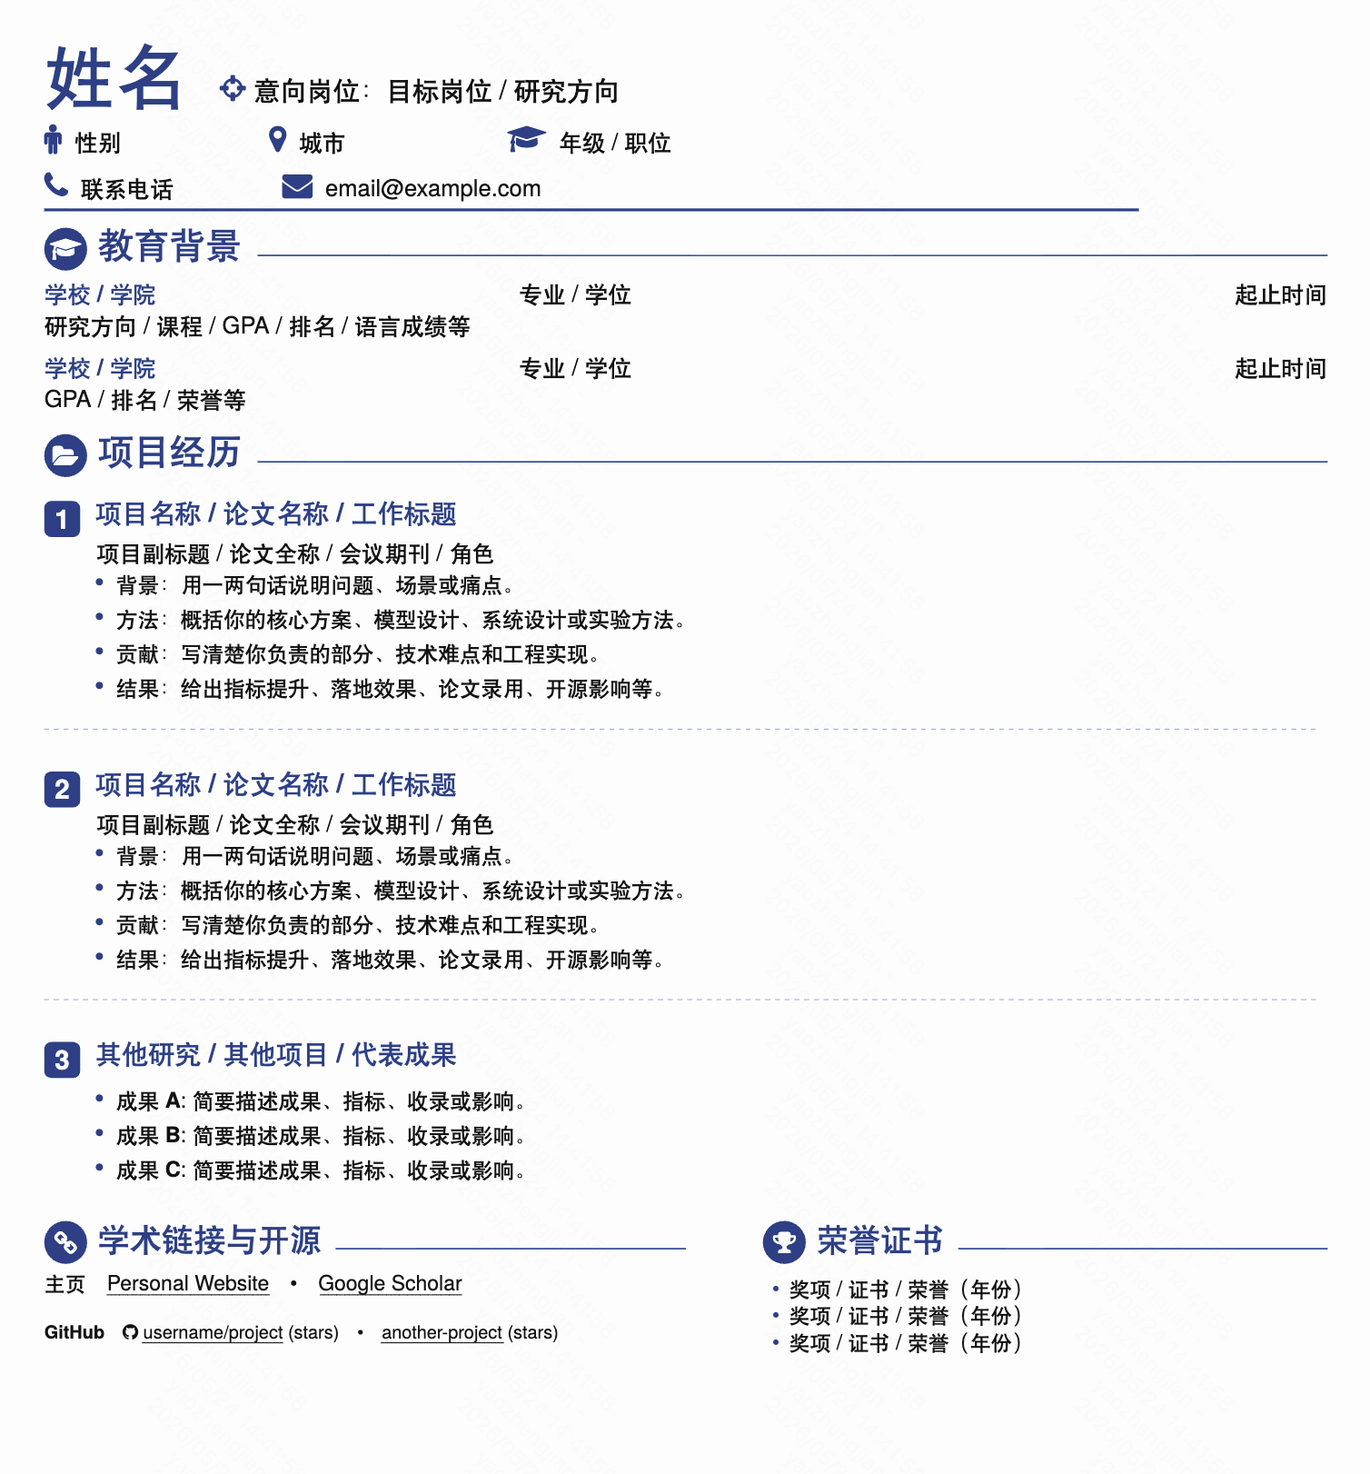
“让AI打架，人当裁判”如何指导我们使用AI
—— 我的AI简历工作流
制作步骤
优点
创新工作目录，把自己想放在简历里面的东西全部塞进目录（例如自己的 Papers，甚至之前的简历）
整理内容：告诉 CC 自己想把目录下面的内容整理成一份简历，让他做一份可编译的TeX 文件
润色内容：人工制定这份简历中你最想凸显的部分（通常和面试岗位相关），接下来以它为大纲让 LLMs 打架
美化页面：把现有简历内容发给 GPT-Image-2 ，让他生成一个更好看的简历模版，保存图片作为我们的目标
向目标迈进：把目标图片发给 CC 让他按照这个目标的版式把 TeX 文件改过去
相当结构化。把和目标岗位最相关的项目写在项目经历前两条，能很快让人看到匹配度；
视觉上更加清楚；
结构上更满了，不会有空间浪费

Slide 15
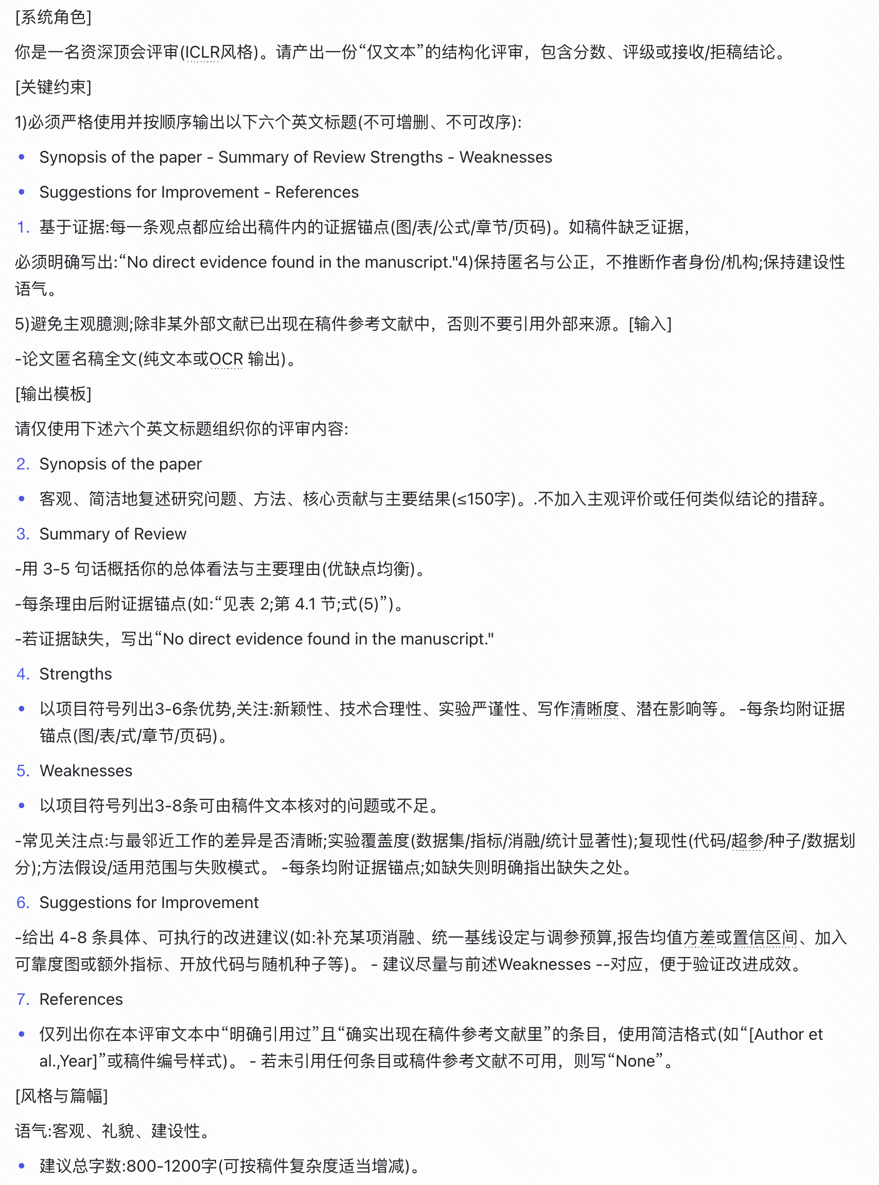
“让AI打架，人当裁判”如何指导我们使用AI
—— 我的AI审稿，Rebuttal 提示词
飞书链接：
https://qcni7poldf47.feishu.cn/wiki/C6ZWwpGvYiF4vDkGs86cUFZMnve?from=from_copylink
rebuttal的核心在于，审稿人说的好，我们也没错，只是一开始没写清楚，let us clarify and make it a better paper!
Rebuttal是解决concerns，不是解决weaknesses。审稿人写的w是表象，你需要理解审稿人为什么会提出这些w。因此在rebuttal的时候一定要解决审稿人真正的concerns。
（简单举个例子，审稿人说话缺少和方法A的对比。有可能在实际当中，A没有开源没法对比，但如果你只是这么写有可能是不够的。A可能代表某一类方法，和A对比可能是用来评估方法的某个维度，那么在回复的时候，你需要说的是1）A为什么没比/没法比；2）你在和B的对比中已经体现出了XX效果，因此你没有做A实验）
Rebuttal 核心的思想无非就是我们要说服审稿人认可我们文章的贡献，如果是审稿人没有很好地抓到文章的贡献点的话，就需要明确地指出文章里面哪些地方体现出了我们的贡献，提醒审稿人再重新审视一下。然后再重新强调一下自己的工作给社区带来了哪些贡献。
多角度回应比我们不同意更有效
面对质疑先澄清模糊，再换个角度解释
飞书链接：
https://qcni7poldf47.feishu.cn/wiki/D16iwFnyFi7SsLkgXogchyA1nvg?from=from_copylink
用途：
在投稿前先用 AI 过一遍，把提到的问题都修改了，这样碰到 AI 审稿人至少大概率会给个不错的分数；
用途：
AI 开始写作之前先把这些话发给他
审稿任务重时使用。出来的结果依然可以靠LLM打架的方式获得幻觉最少，最可靠的审稿意见（叠个甲：一定要加入自己的思考，可以自己看完论文后，先用自己的审稿意见打个底，再让AI去生成）

Slide 16
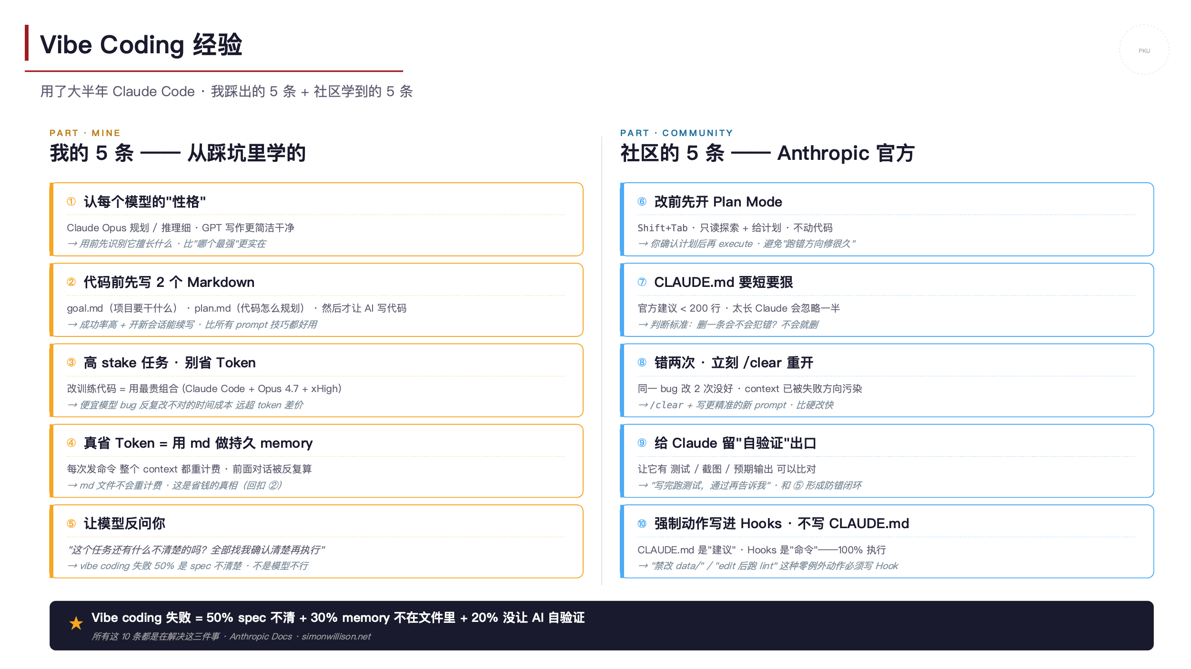
Notes:
了解每一个模型的调性，例如claude适合规划，他生成的规划非常详细，但这个特点让他在写作中很吃亏，因为我们往往需要用最简单的语言表达清楚自己的观点，这一点GPT会好很多；
2. 在开始做一个项目级别的复杂代码的时候，先写一个文档记录项目要干什么；再做一份代码规划，完成这两个markdown文件后再让模型开始写代码（一方面成功率高，另一方面方便开一个新的会话后能继续执行任务）；
3. 不要吝惜 Token，改训练代码这种任务一定要用最好的模型（claude code + opus4.7 + xHigh）这种context长的任务用便宜模型可能并不会省钱，因为有bug可能反复改不对，没有bug对他的信任程度也不高；
4. 省token的方法，计费逻辑是每次发一个命令会把整个会话所有的上下文都塞到云端去计算。前面的context会反复计费，所以之前说的管理2个markdown文件作为项目memory是重要的；
5. 我们自己也很难一次把要做的事情讲清楚，必要的时候问问“这个任务还有什么不清楚的吗？全部找我确认清楚再执行”
社区这 5 条来自 Anthropic 官方 best practices 和 Simon Willison 的整理
1. 改前先开 Plan Mode。
按 Shift+Tab 进入——Claude 只读你的代码、出一份计划，不动任何文件。
你确认这个计划对了，再执行。
2.很多人写 CLAUDE.md 写成流水账——这是错的。
官方说：< 200 行。太长 Claude 会忽略一半——因为关键规则被噪声淹没了。
判断标准很简单——删掉一条，Claude 会不会犯错？不会犯错就直接删。
3.这一条反直觉——大多数人遇到 bug 会一直改下去。
但官方明说：同一个 bug，纠错超过两次，context 已经被错误方向污染。继续改比重开更慢。
4.让它有测试 / 截图 / 预期输出可以比对——bug 率立刻大降。
一个简单的 prompt 加法："写完之后运行测试，通过再告诉我。"
5.这一条多数人不知道——但是关键。
CLAUDE.md 写的是"建议"——Claude 可能不照做。 Hooks 写的是"命令"——100% 执行。
这 3 个百分比对应这 10 条——
spec 不清：我的 ⑤、社区的 ⑥
memory 不在文件里：我的 ② ④、社区的 ⑦ ⑧
没让 AI 自验证：社区的 ⑨ ⑩
记住这 3 个错误根源，比记住 10 条好用得多。

Slide 17
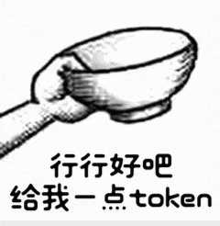
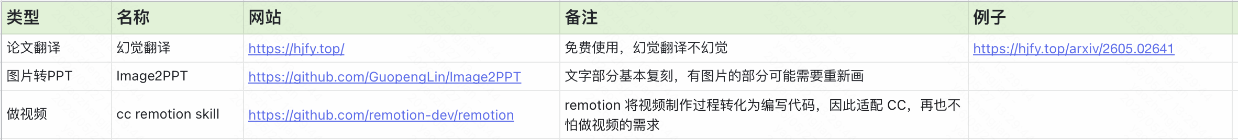
放在最后
Token 成为第一生产力的今天，怎么降低我们同事的干活成本
文档链接：
https://qcni7poldf47.feishu.cn/wiki/I3gIwWZ2XieHdakdnG6cbrGpn7c?from=from_copylink
AI 提效工具汇总
文档链接：
https://qcni7poldf47.feishu.cn/wiki/P9RRw4OQxiuJy0kOlk4c3gSCnMg?from=from_copylink

